Slide 1
Звіт Бібрського міського голови Романа Гринуса
за 2020 рік
м.Бібрка

Slide 2
Шановні мешканці Бібрської міської територіальної громади !
Відповідно до ч. 7 ст. 42 Закону України «Про місцеве самоврядування в Україні» пропоную до Вашої уваги звіт про виконання повноважень Бібрського міського голови за 2020 рік.
Бібрська територіальна громада з адміністративним центром у місті Бібрка мала у своєму складі такі старостинські округи:
м.Бібрку,
с.Шпильчину,
Великоглібовицький старостат
село Великі Глібовичі
село Волощина
село Підмонастир
Ланівський старостат
село Лани
село Благодатівка
село Гончарів
село Любешка
село Серники
Свірзький старостат
село Свірж
село Глібовичі
село Грабник
село Задубина
село Копань
село Мивсева
село Підвисоке
Романівський старостат
село Романів
село Підгородище
село Під’ярків
село Селиська

Slide 3
Стрілківський старостат
село Стрілки
село Вілявче
село Волове
село Малі Ланки
село Мостище
село Стоки,
2020 року після місцевих виборів приєднала до себе Суходільську сільську раду, Соколівську сільську раду та Новострілищанську територіальну громаду, утворивши нові старостати:
Суходільський старостат
село Суходіл
село Вільховець
село Лопушна
Соколівський старостат
село Соколівка
село Кологори
село П'ятничани
село Сенів
село Ходорківці
Новострілищанський старостат
смт Нові Стрілища
село Старі Стрілища
село Лінія
село Баківці
село Квітневе
село Закривець
село Репехів
село Трибоківці
село Кнісело
село Бертишів
село Орішківці

Slide 4
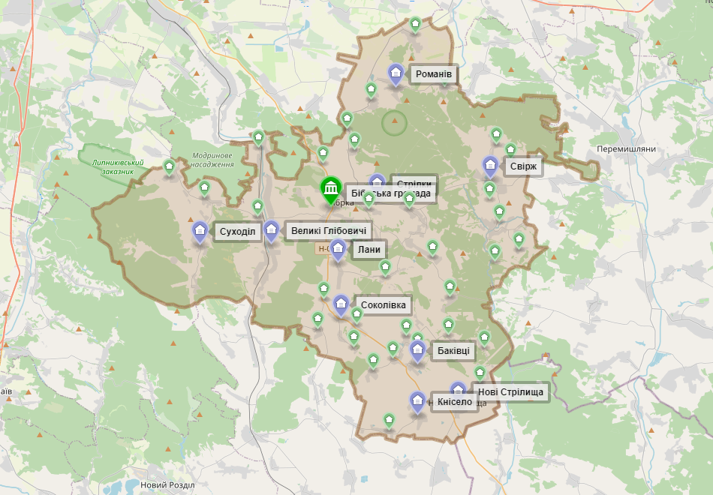
На території об’єднаної громади проживають приблизно 20 тис. мешканців.
Усе, про що прозвітовано нижче,- це результат праці нашої великої громади, результат праці підприємств та підприємців, які сплачують податки і створюють нові робочі місця, результат роботи небайдужих громадян, депутатів, виконавчого комітету та працівників апарату ради, які щоразу докладають свої зусилля задля розвитку нашої громади.

Slide 5
Діяльність ради та її виконавчих органів
Основною формою та результатом діяльності міської ради є пленарні засідання, які скликались відповідно до Закону України «Про місцеве самоврядування в Україні» та затвердженого Регламенту роботи ради.
За звітний період проведено 9 сесій Бібрської міської ради, прийнято 1136 рішень. Також прийнято 267 рішень виконавчого комітету за заявами громадян, за зверненнями організацій, підприємств. Усі рішення оприлюднені на офіційному сайті Бібрської міської ради.
Депутати працюють на громадських засадах у п’яти постійних комісіях міської ради. Усі питання, які розглядаються на сесіях, попередньо отримують рекомендаційні висновки постійних комісій.

Slide 6
Робота зі зверненнями громадян
Одним із пріоритетних напрямків діяльності міського голови та апарату міської ради є робота зі зверненнями громадян та надання якісних адміністративних послуг. Із цією метою створено належні умови прийому громадян, забезпечено своєчасний розгляд пропозицій, заяв і скарг, оперативне вирішення порушених у них питань.

Slide 7
Інформаційна робота міської ради: доступ до публічної інформації, висвітлення діяльності
Із метою забезпечення виконання Закону України «Про доступ до публічної інформації» з початку 2019 року донині діє офіційний сайт Бібрської міської ради www.bibrka-rada.gov.ua.
Портал містить рубрики, у яких висвітлюється інформація про діяльність міської ради та виконавчого комітету, зокрема протоколи та рішення сесій Бібрської міської ради VIII-го демократичного скликання та виконавчого комітету, перелік послуг, які надаються виконавчим комітетом, новини міста, інформаційні ресурси міста, історія міста тощо.

Slide 8
Про утворення структури (відділів, служб та комунальних підприємств) Бібрської міської ради
У зв’язку з утворенням територіальної громади Бібрською міською радою було створено:
відділ освіти,
відділ культури, туризму, сім’ї, молоді, спорту та соціальної політики;
відділ містобудування, архітектури, земельних відносин та інфраструктури;
відділ державної реєстрації,
відділ фінансів, бюджету, бухгалтерського обліку, звітності та контролю;
Службу у справах дітей Бібрської міської ради,
Комунальний заклад “Публічна бібліотека,”
комунальне некомерційне підприємство «Центр первинної медико-санітарної допомоги» Бібрської міської ради;
Комунальний заклад «Центр надання соціальних послуг» Бібрської міської ради,
які перебрали функції відповідних відділів, служб і установ Перемишлянської РДА або Перемишлянської районної ради.

Slide 9
Відділ освіти виконавчого комітету Бібрської міської ради
Відділ освіти виконавчого комітету Бібрської міської ради створений 9 квітня 2019 року. У штаті відділу освіти працюють: начальник відділу освіти, головний спеціаліст, спеціаліст І категорії,
На території Бібрської міської територіальної громади функціонують:
4 заклади загальної середньої освіти І-ІІІ ст.;
3 заклади загальної середньої освіти І-ІІ ст.;
1 філія І-ІІ ст.;
4 філії І ст.
У закладах загальної середньої освіти навчаються 1508 здобувачів освіти.
Педагогічний склад:216 педагогічних працівників.
Непедагогічний персонал:125 технічних працівників.
Інклюзивна освіта (навчання дітей з особливими освітніми потребами):
у 2019-2020 р. відкрито 4 інклюзивні класи;
6 здобувачів освіти перебувають на індивідуальній формі навчання.

Slide 10
Мережа ЗО Бібрської міської ради
ЗЗСО І-ІІІ ст. – 4
ЗЗСО І-ІІ ст. – 3
Філія І-ІІ ст. - 1
Філії І ст. – 4
ЗДО – 2
ЗПО – 1

Slide 11
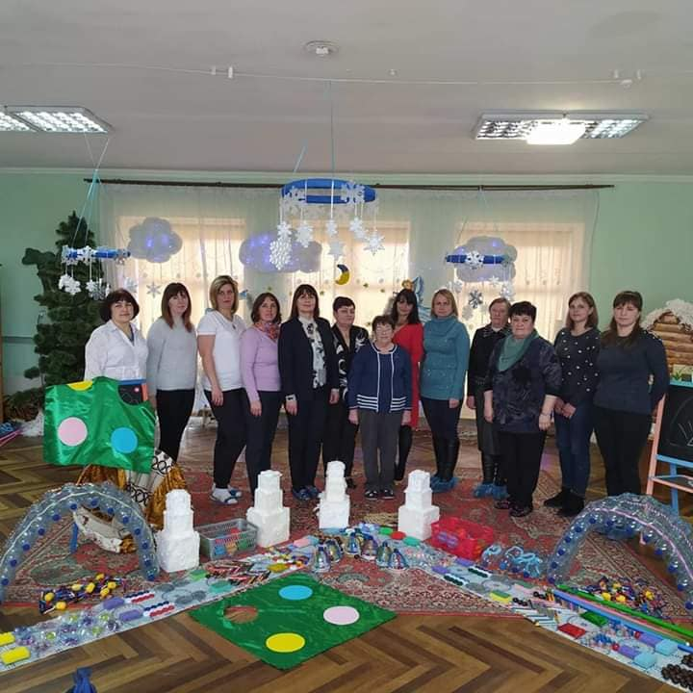
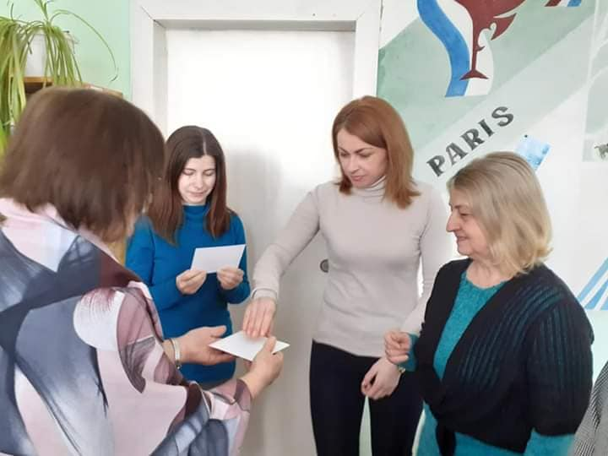
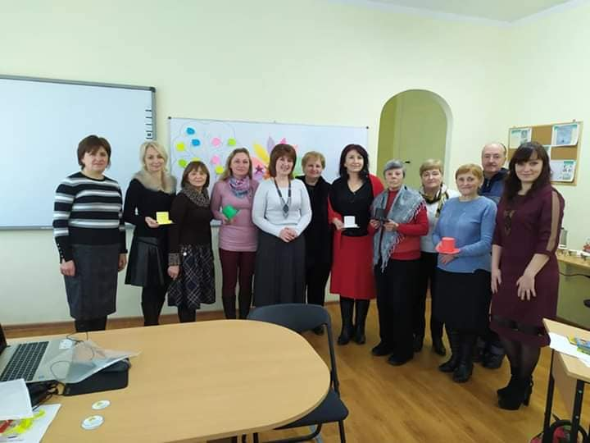
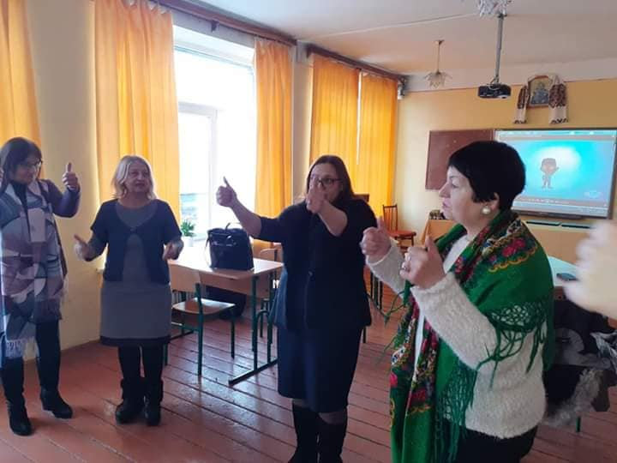
Методична робота

Slide 12
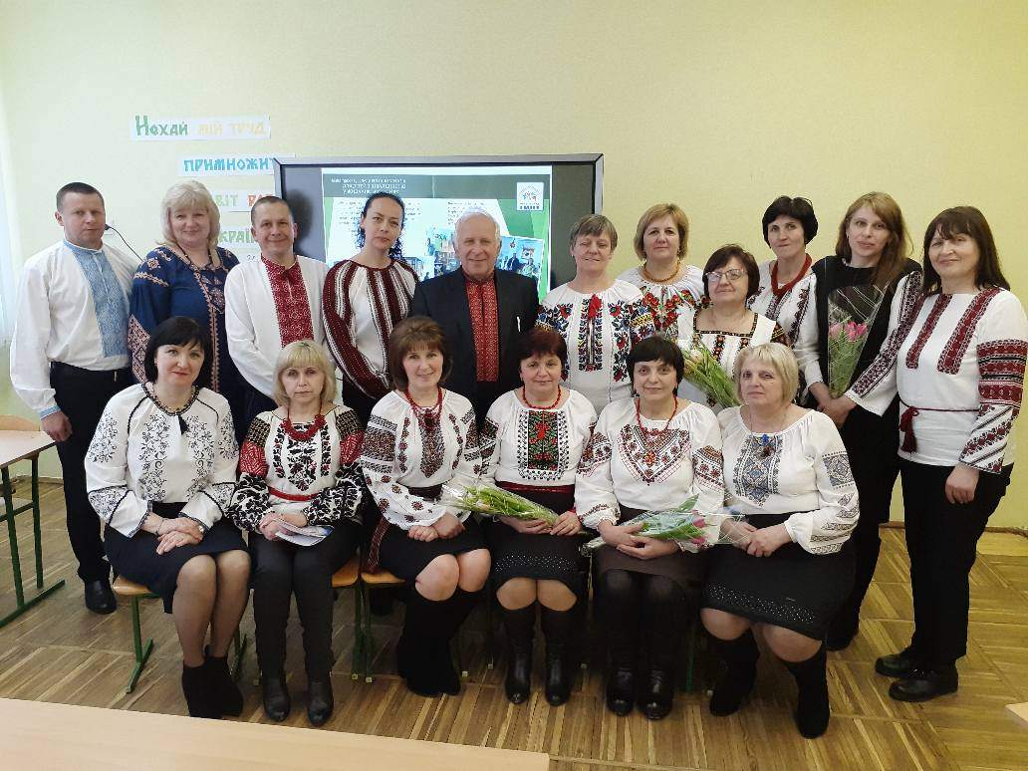
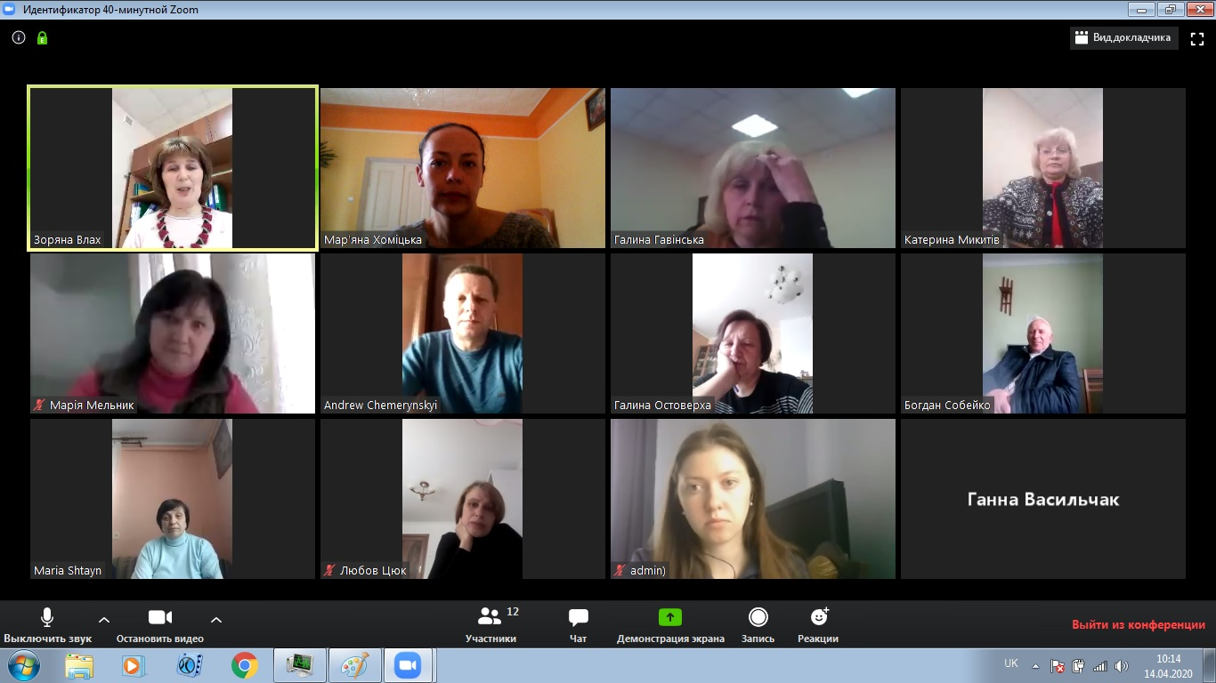
Наради керівників, заступників директорів

Slide 13
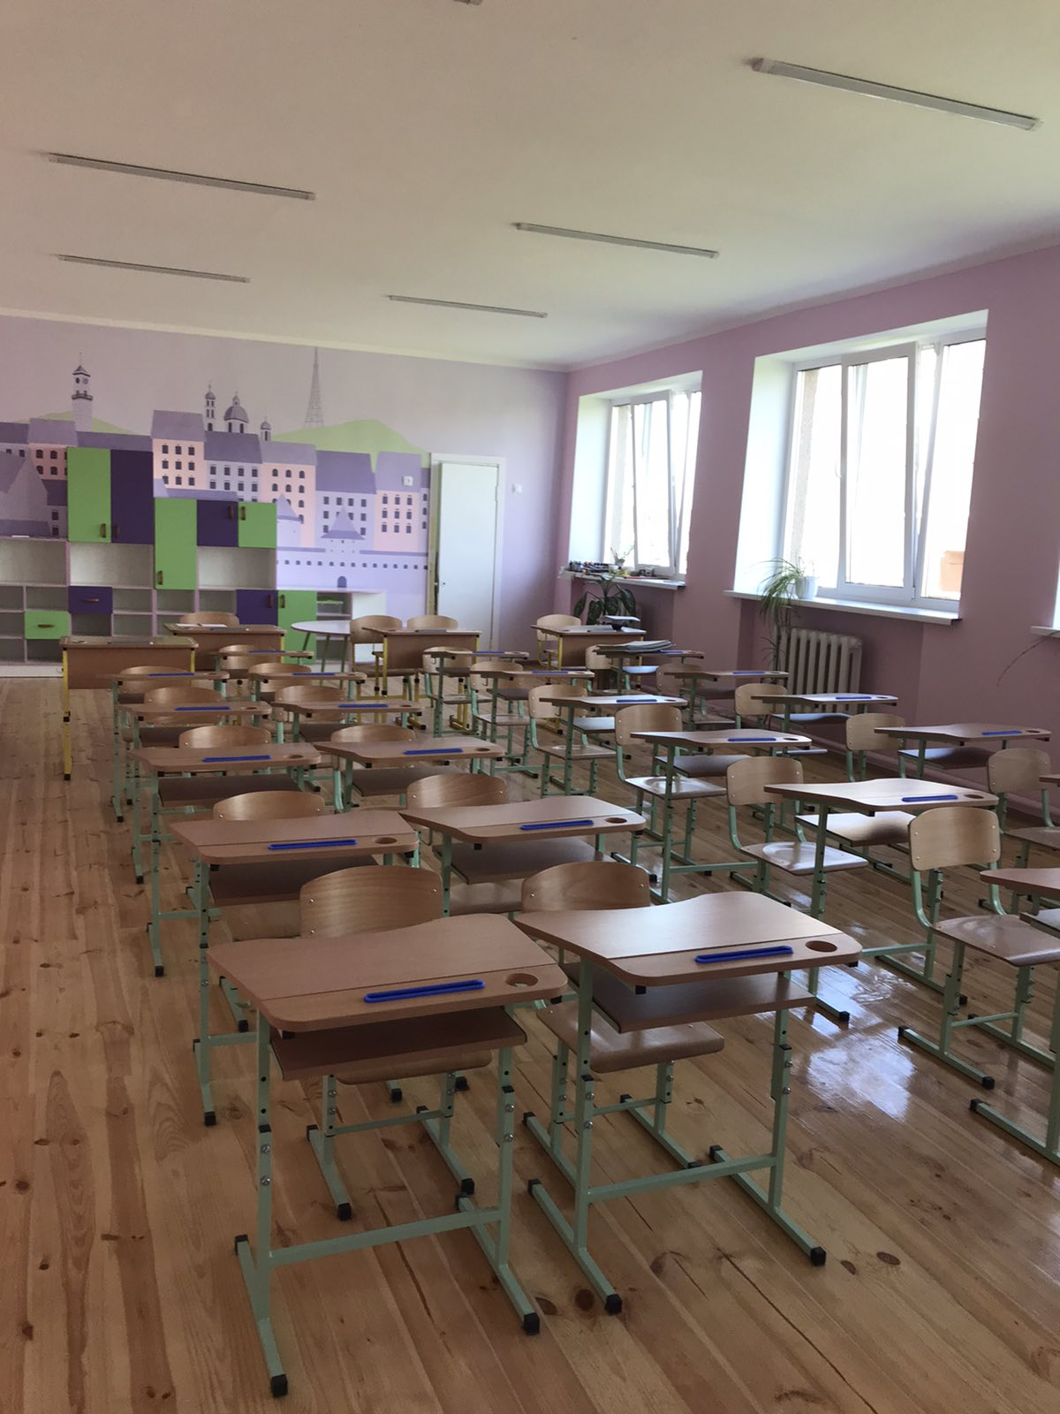
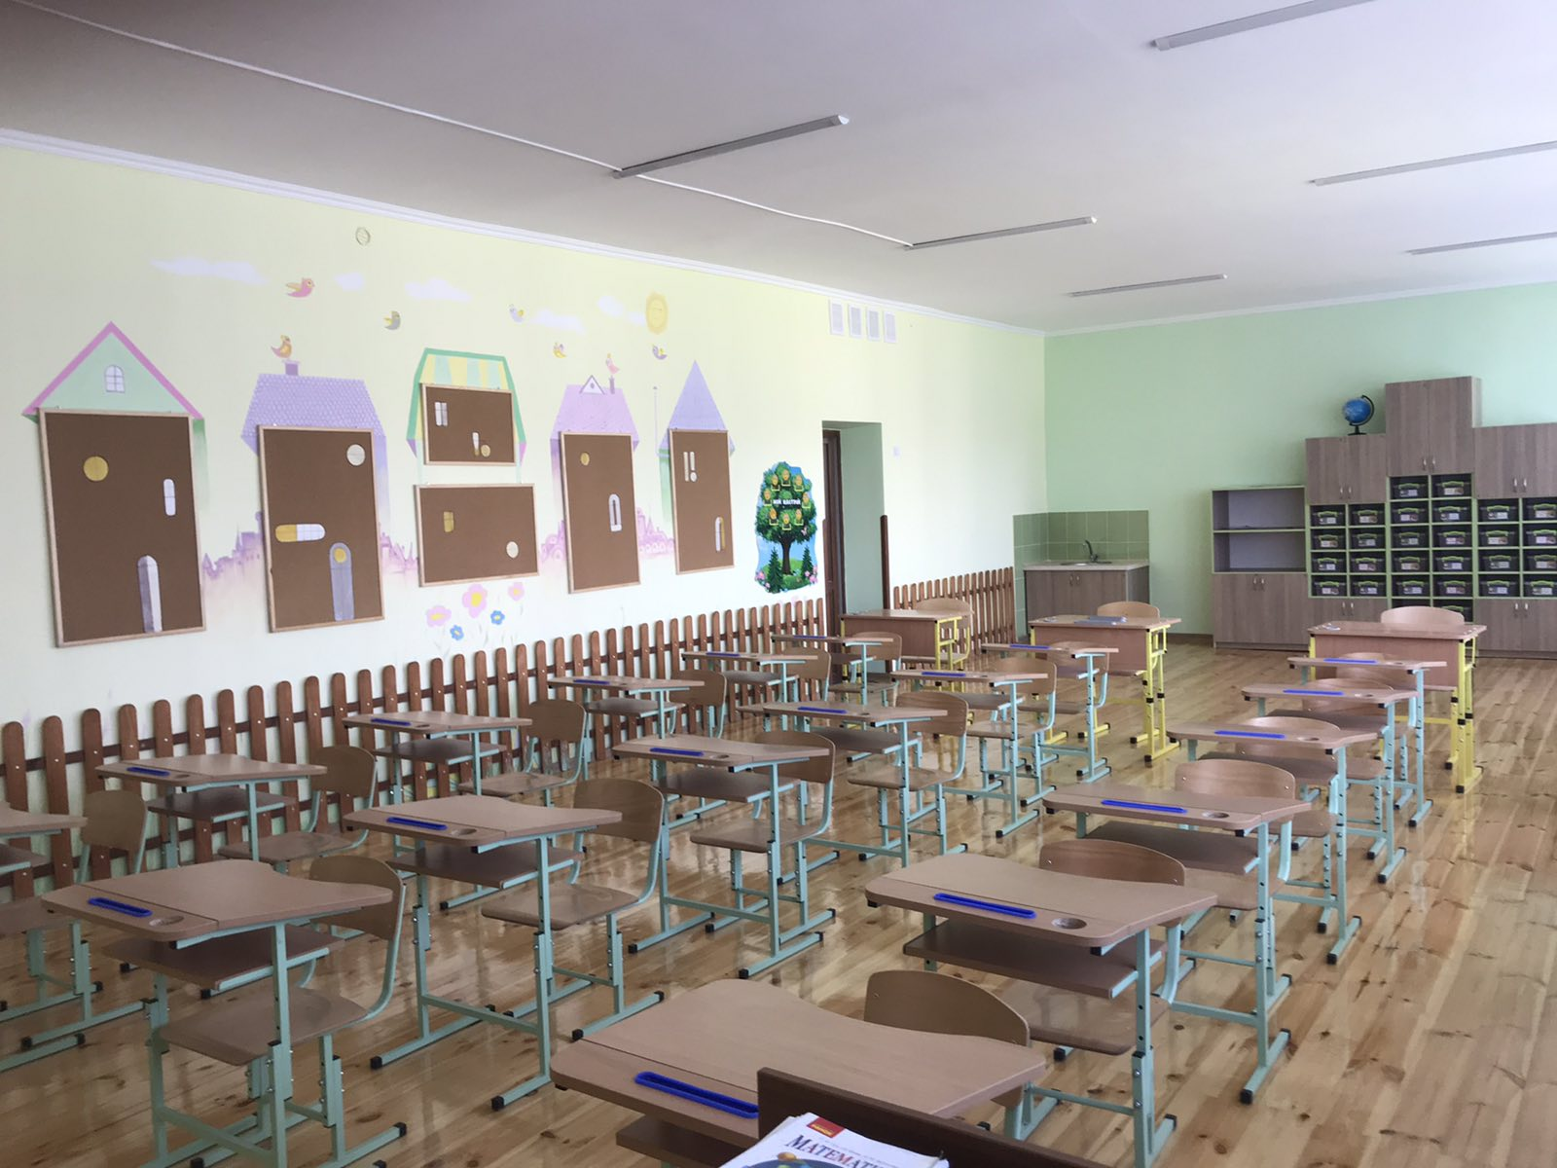
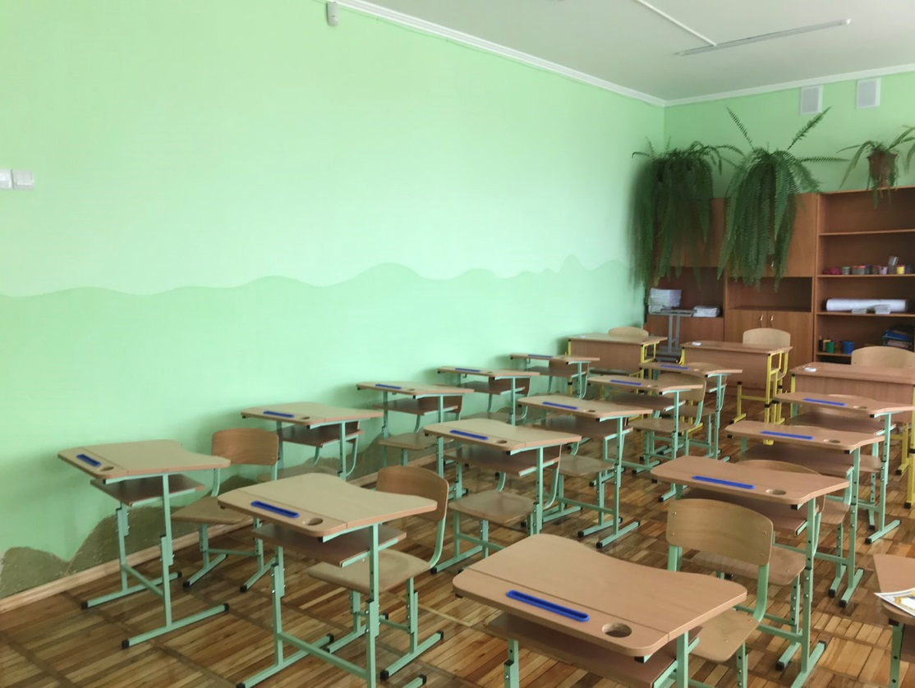
Освітнє середовище 1-их класів НУШ

Slide 14
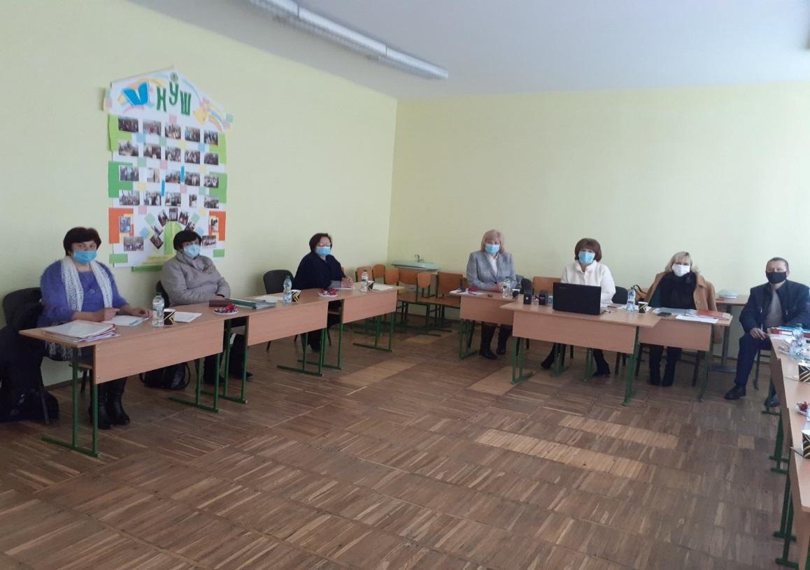
Засідання АК ІІ рівня на платформі ZOOM

Slide 15
Обдаровані діти – майбутнє нашої країни
Переможці олімпіад
ІІІ місце - 3 учні
Переможці предметних конкурсів
І місце – 2 дітей
Переможці Всеукраїнських та обласних мистецьких конкурсів
І місце – 6 дітей
ІІ місце – 1 дитина
ІІІ місце – 2 дітей
ІІ місце – 6 дітей
ІІІ місце – 12 дітей

Slide 16
Результативність участі здобувачів освіти у конкурсах різного спрямування
Міжнародний конкурс знавців української мови ім. Петра Яцика – 11 переможців ІІ етапу
Міжнародний мовно-літературний конкурс учнівської молоді імені Тараса Шевченка – 9 переможців ІІ етапу
ХІХ Всеукраїнський конкурс учнівської творчості «Об’єднаймося ж, брати мої!» у номінації «Література» - призерка ІV етапу учениця 10-В кл. Бібрського ОЗЗСО І-ІІІ ст. ім. Уляни Кравченко Костирко М. (вч. української мови та літератури – Чабан О.М.)
Всеукраїнський конкурс франкомовної пісні ім. Анни Київської «Формідабль» - уч. 8-Б кл.Бібрського ОЗЗСО І-ІІІ ст. ім. Уляни Кравченко Андрійчук А. (вч. Андрійчук М.)

Slide 17
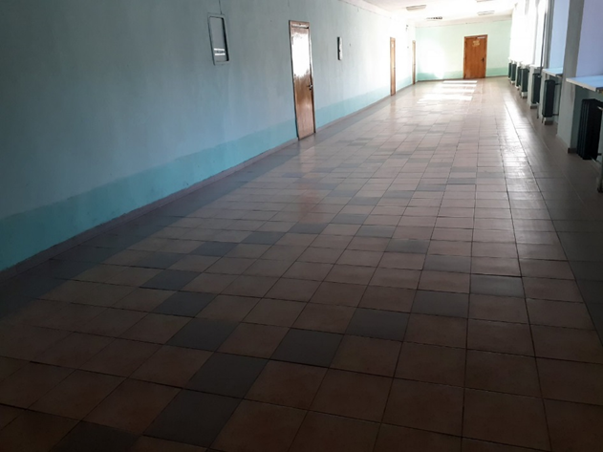
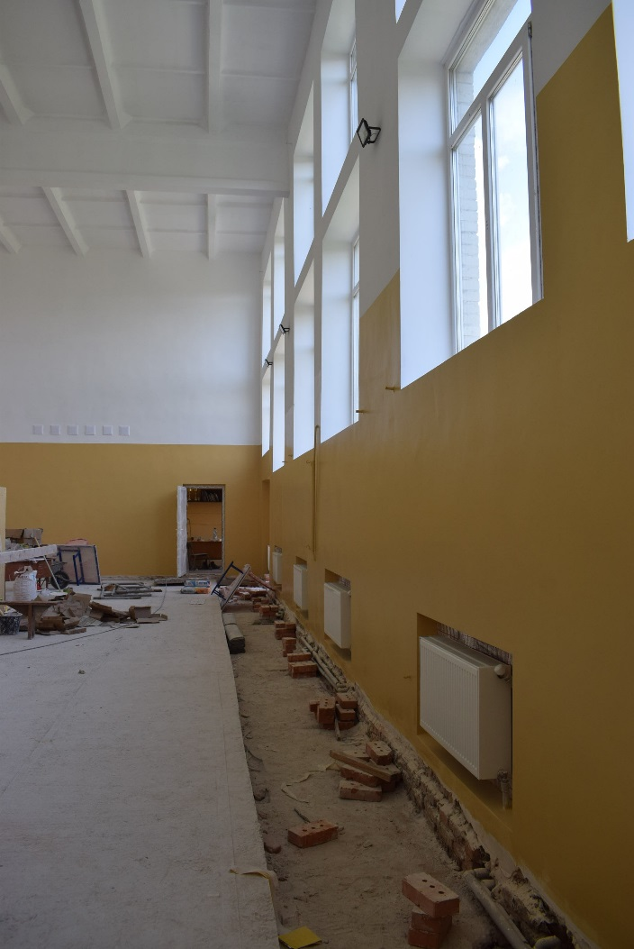
Участь у Державних програмах соціально-економічного розвитку

Slide 18
Капітальні та поточні ремонти приміщень ЗО
Капітальний ремонт 4 класних кімнат ( Бібрський ОЗЗСО І-ІІІ ст. ім. Уляни Кравченко, Великоглібовицький ЗЗСО І-ІІІ ст. ім. Юліана Головінського)
Капітальний ремонт внутрішніх вбиралень початкових класів (Бібрський ОЗЗСО І-ІІІ ст. ім. Уляни Кравченко, Великоглібовицький ЗЗСО І-ІІІ ст. ім. Юліана Головінського)
Заміна підлоги у 3 класних кімнатах Великоглібовицького ЗЗСО І-ІІІ ст. ім. Юліана Головінського
Закупівля підвіконників та поточний ремонт (облаштування відкосів) у Бібрському ОЗЗСО І-ІІІ ст. ім. Уляни Кравченко
Поточний ремонт зовнішньої сходової клітки та внутрішньої сходової площадки у Бібрському ОЗЗСО І-ІІІ ст. ім. Уляни Кравченко
Капітальний ремонт внутрішніх вбиралень у ДНЗ «Сонечко» м. Бібрка

Slide 19
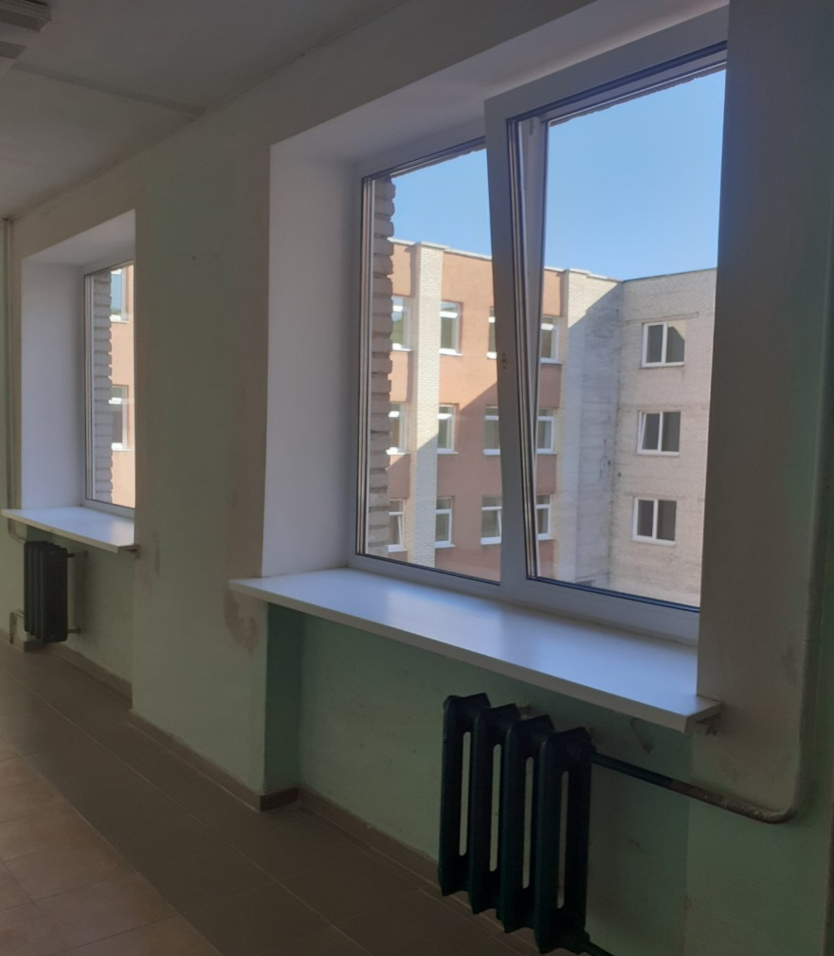
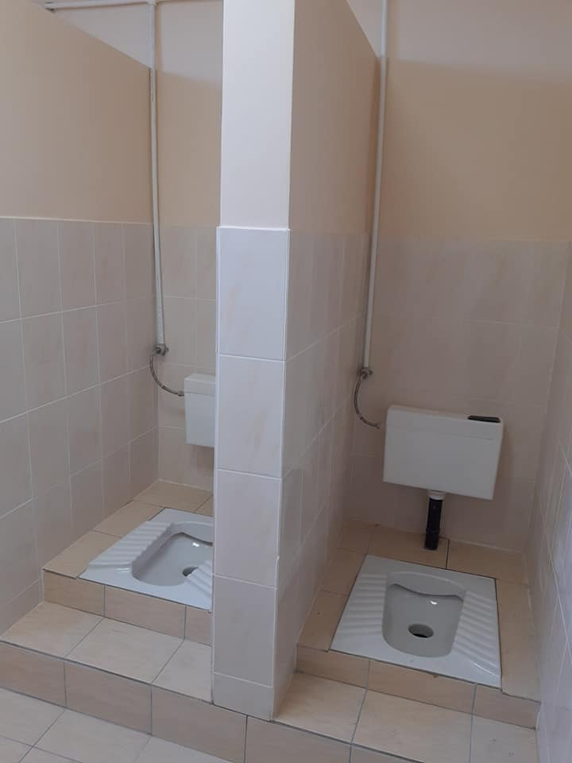
Капітальні ремонти Облаштування внутрішніх убиралень

Slide 20
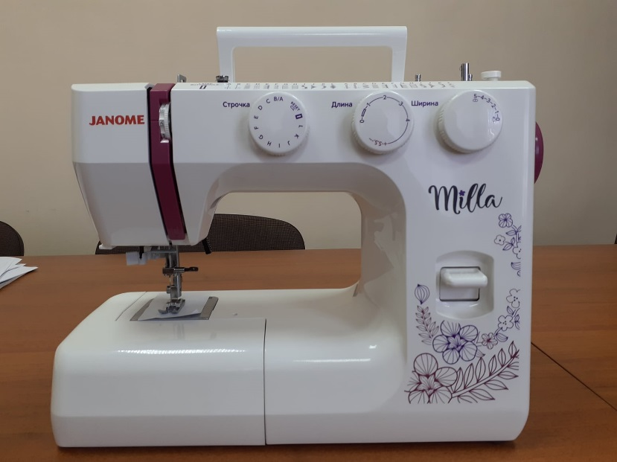
Залишки освітньої субвенції Оновлення навчально-матеріальної бази ЗО
Принтери – 6 шт.
Електричні швейні машинки – 6 шт.
Мультимедійні комплекси – 2 шт.
Ноутбуки – 7 шт.
Ламінатори – 2 шт
Електрична плита – 1 шт.
Придбання меблів та наборів реактивів для хімічного кабінету у ЗЗСО І-ІІІ ст. с.Свірж

Slide 21
Зреалізовані проєкти, співфінансовані Бібрською міською радою
Капітальний ремонт даху ЗЗСО І-ІІст. с. Стоки Перемишлянського району Львівської області
Капітальний ремонт приміщень їдальні Великоглібовицького ЗЗСО І-ІІІ ст. ім. Юліана Головінського Перемишлянського району Львівської області
Капітальний ремонт із заміною вікон та дверей в будівлі філії Бібрського опорного закладу загальної середньої освіти І-ІІІ ступенів імені Уляни Кравченко села Любешка І-ІІ ступенів Перемишлянського району Львівської області
Капітальний ремонт зовнішньої сходової клітки з облаштуванням пришкільного відпочинкового простору у закладі загальної середньої освіти І-ІІІ ст. села Романів Перемишлянського району Львівської області

Slide 22
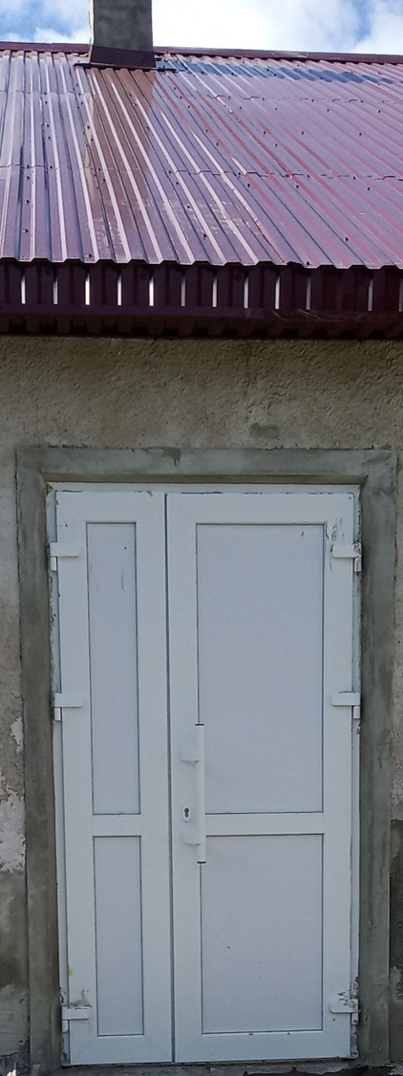
Реалізація мікропоєктів

Slide 23
Зреалізовані мікропроєкти відділу освіти Бібрської ОТГ
Придбання звукопідсилювального обладнання для ЗЗСО І-ІІ ст. с.Глібовичі Перемишлянського району Львівської області
Придбання інтерактивного мультимедійного комплексу для ЗЗСО І-ІІ ст. с.Стоки Перемишлянського району Львівської області
Закупівля меблів для їдальні Бібрського ОЗЗСО І-ІІІ ст. ім. Уляни Кравченко Перемишлянського району Львівської області
Придбання обладнання інвентарю та предметів довгострокового користування для їдальні Великоглібовицького ЗЗСО І-ІІІ ст. ім. Юліана Головінського Перемишлянського району Львівської області

Slide 24
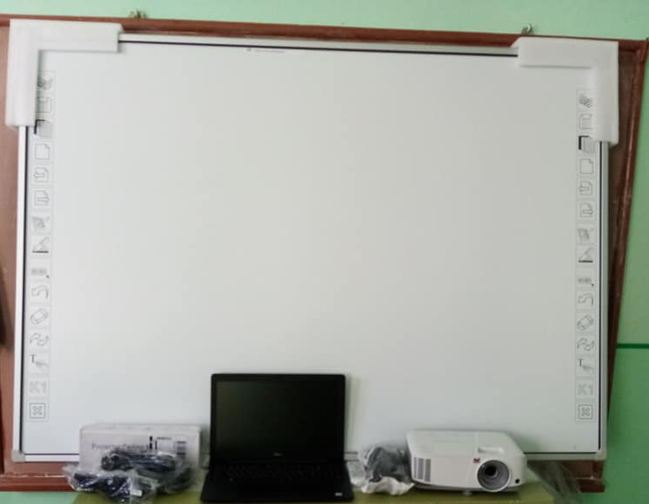
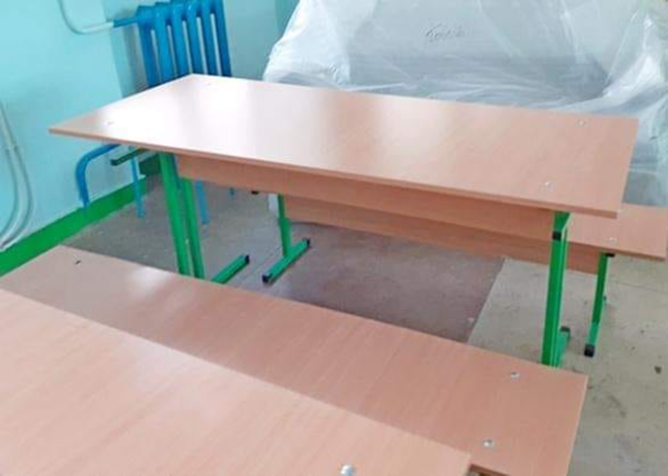
Реалізація мікропроєктів

Slide 25
Забезпеченість стану протипожежної безпеки в ЗО
Закупівля вогнегасників – 19 шт.
Поточний ремонт заземляючих пристроїв блискавковідводів та контурів заземлення будівель ЗЗСО Відділу освіти виконавчого комітету Бібрської міської ради
Перезарядка вогнегасників
Виготовлено проектно-кошторисну документацію на капітальний ремонт системи сигналізації Бібрського ОЗЗСО І-ІІІ ст. ім. Уляни Кравченко

Slide 26
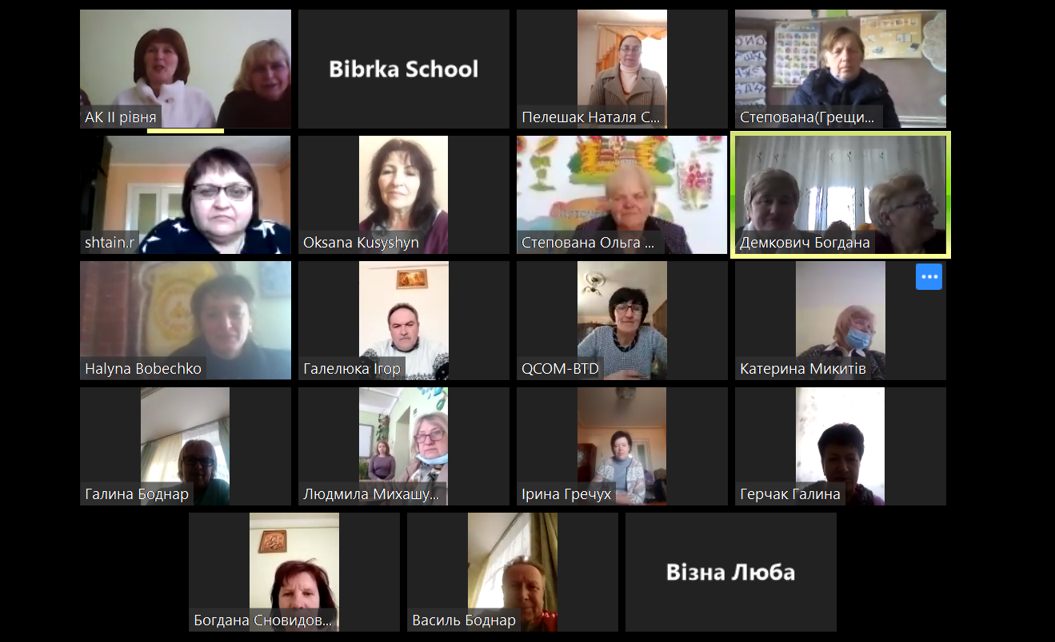
Дистанційне навчання

Slide 27
Відділ культури, туризму, сім’ї, молоді, спорту та соціальної політики виконавчого комітету Бібрської міської ради
Функція культури виражається у здатності об’єднувати людей незалежно від їх світоглядної та ідеологічної орієнтації, збагачувати живий зв’язок поколінь, закладати міцний фундамент становлення духовності людини для розширення її контактів з навколишнім середовищем.
При відділі культури Бібрської громади функціонує: Народний дім м.Бібрки, Бібрська музична школа, Комунальний заклад «Публічна бібліотека Бібрської міської ради», одинадцять Народних домів, дев’ять бібліотек - філій, один бібліотечний пункт.
Структурну основу культурних закладів складають: 50 колективів художньої самодіяльності, у тому числі 5 зі званням «народний», один «зразковий» колективи.
2020 рік – рік роботи в умовах карантину, працівники культури освоїли нові форми і методи роботи, працювали в різних форматах: в онлайн-конкурсах, онлайн-нарадах, вебінарах.

Slide 28
Відділ культури, туризму, сім’ї, молоді, спорту та соціальної політики виконавчого комітету Бібрської міської ради
Реалізовані проєкти:
«Капітальний ремонт даху НД с.Волощина» ;
«Капітальний ремонт сцени із заміною електрики в НД с.Романів»; - -- «Капітальний ремонт приміщень корпусу №1 Бібрської музичної школи з заміною електромереж та встановленням енергоощадного обладнання»; «Придбання обладнання для створення інформаційного центру в КЗ «Публічна бібліотека Бібрської міської ради».
Переможці в конкурсах
Народний дім м.Бібрки – міні-гранти «Активуйся» (придбали 50 розкладних крісел);
Народний дім с.Любешка – «ТОП -10 Народних домів Львівщини» –
( придбали сценічні костюми для Народного фольклорного ансамблю "Родина», музичні інструменти, жалюзі, розкладні крісла);
Бібрська музична школа – «ТОП – 10 мистецьких шкіл Львівщини» (придбали мультимедійні засоби для занять з музично-теоретичних дисциплін).

Slide 29
Відділ культури, туризму, сім’ї, молоді, спорту та соціальної політики виконавчого комітету Бібрської міської ради
Розвиток туризму
Однією зі стратегічних цілей розвитку громади є розвиток туризму. У 2020 році у цьому напрямку в Бібрській громаді здійснено такі заходи:
Підписано меморандум про співпрацю для створення туристичного кластера «Львівське Опілля» між Давидівською сільською радою, Розвадівською сільською радою, Солонківською сільською радою, Тростянецькою сільською радою, Громадською організацією “Львівське Опілля»;
У будівлі колишнього кінотеатру – «Соколі» - створено туристичний центр – «Офіс гостинності», кошти на створення якого БФ «Спадщ ина UA» (керівник – Ганна Гаврилів) залучив у межах гранту «Єврорегіон-Карпати»; Продовжено співпрацю з Благодійним фондом «Спадщина UA», у рамках якої на теренах Бібрської громади розроблено туристичні маршрути «Мандри Сокільські», видано серію путівників, що об’єднують різні туристичні локації Бібреччини, встановлено інформаційні таблиці на ознакування видатних історичних та архітектурних пам’яток Бібрки та німецьких колоній Ернсдорф, Мільбах, Рефельд. Проєкт профінансовано за кошти міжнародного гранту;
Створено нову туристичну локацію «Кімната бургомістра» в рамках проєкту «Сокіл. Перезавантаження» (координатор – Іван Щурко).

Slide 30
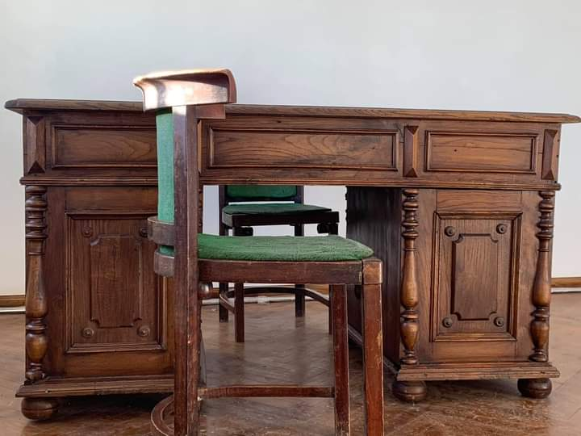
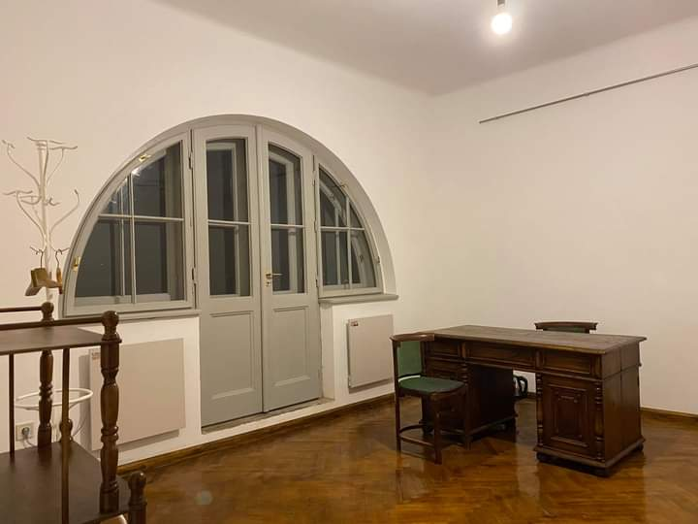
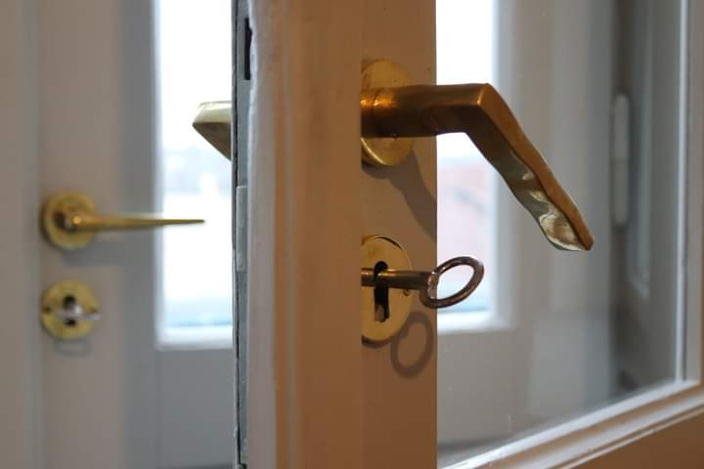
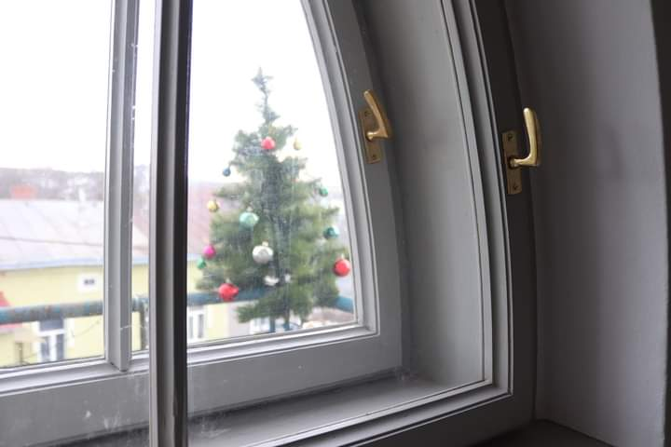
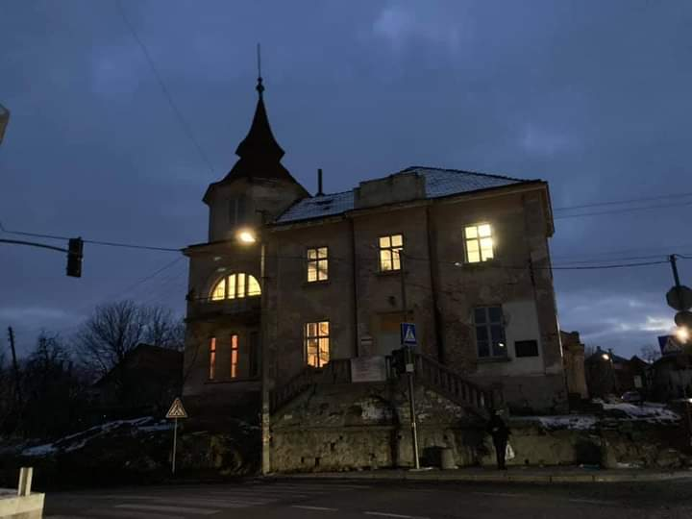

Slide 31
Відділ культури, туризму, сім’ї, молоді, спорту та соціальної політики виконавчого комітету Бібрської міської ради
Представники Бібрської громади взяли участь у заходах, присвячених створенню території гостинності на Опіллі, зокрема:
Розвиток агротуризму на Львівщині (локація – фермерське господарство «Скарбова гора» у с.Лопушна Бібрської громади);
Обговорення проекту відновлення Свірзького замку в рамках проєкту «Велике будівництво» (захід відбувся на території замку).
Проведено близько тридцяти тематичних екскурсій для різних туристичних груп на території Бібреччини;
БФ «Спадщина UA» провів промотур для журналістів та представників туристичного бізнесу з метою популяризації маршрутів «Мандри Сокільські»;
Встановлено в’їзний знак на територію Бібрської громади «Вас вітає Бібреччина, серце Львівського Опілля».

Slide 32
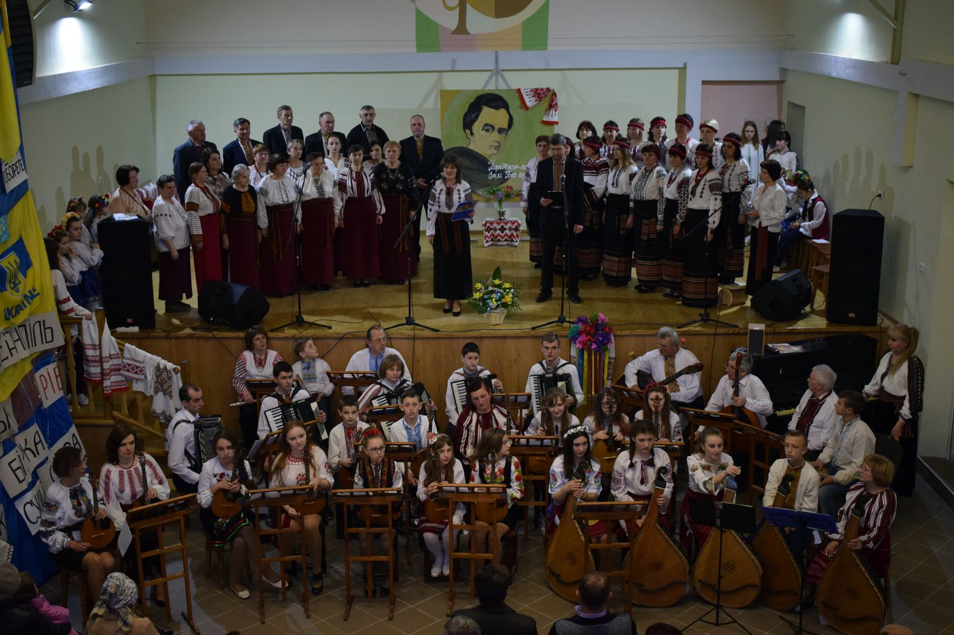
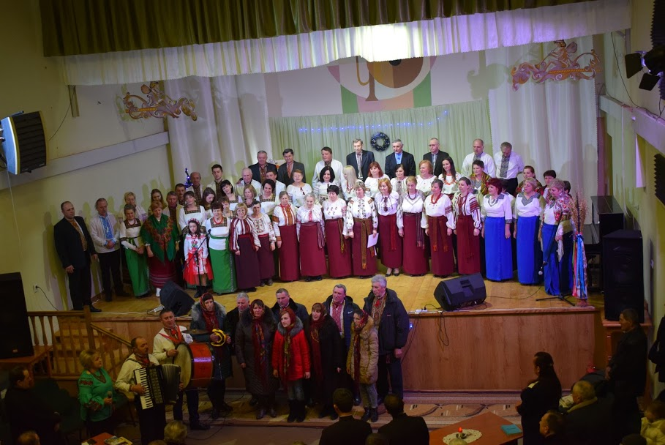
Культурно-мистецькі заходи
Урочистості з нагоди роковин
від дня народження
Т.Г.Шевченка «Віще слово Кобзаря»
«До Стрітення від Різдва лине краєм коляда» - проводи коляди

Slide 33
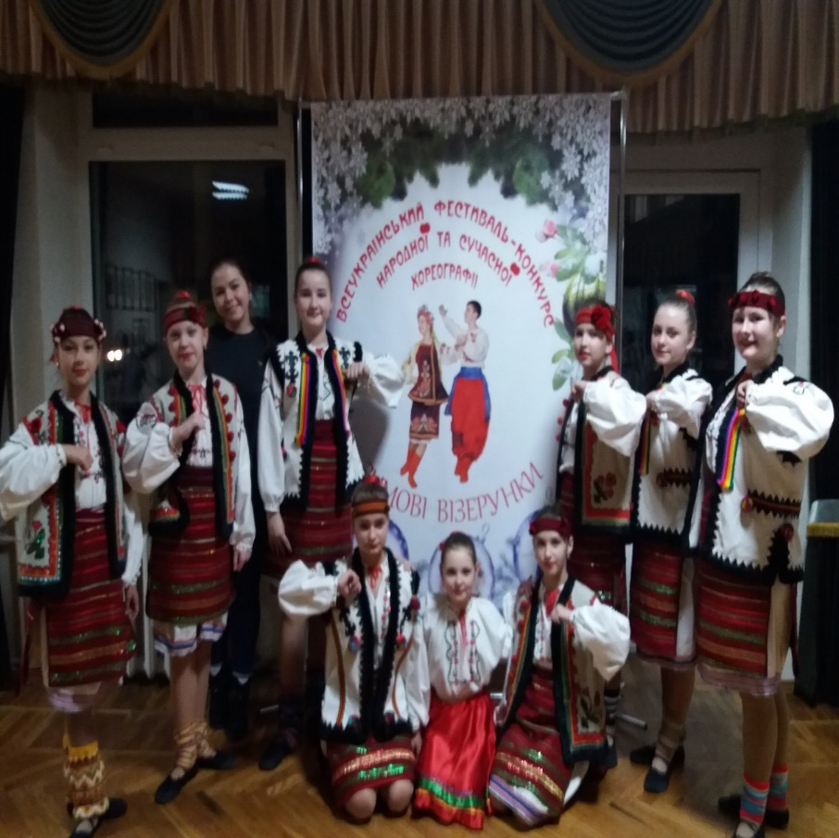
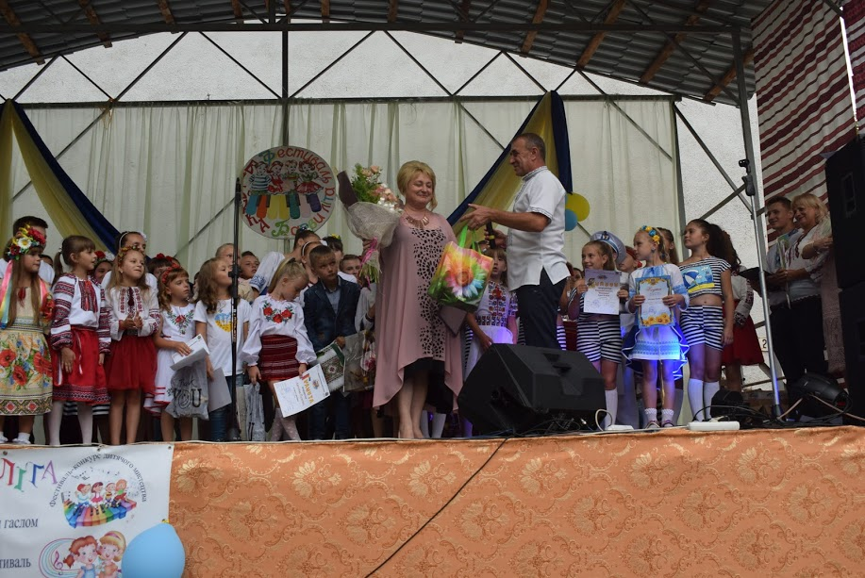
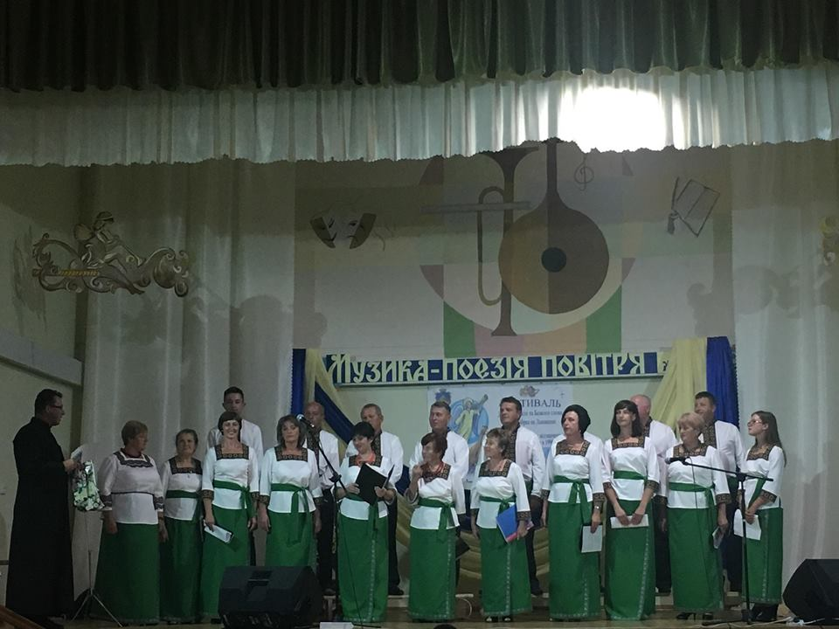
Культурно-мистецькі заходи
Сурмач Л.П.
Обласний фестиваль дитячого мистецтва
«Барви літа»
Всеукраїнський фестиваль-конкурс
народної та сучасної хореографії
«Зимові візерунки»
Фестиваль Духовної пісні
та Божого Слова
«Співай, Господеві, співай…»

Slide 34
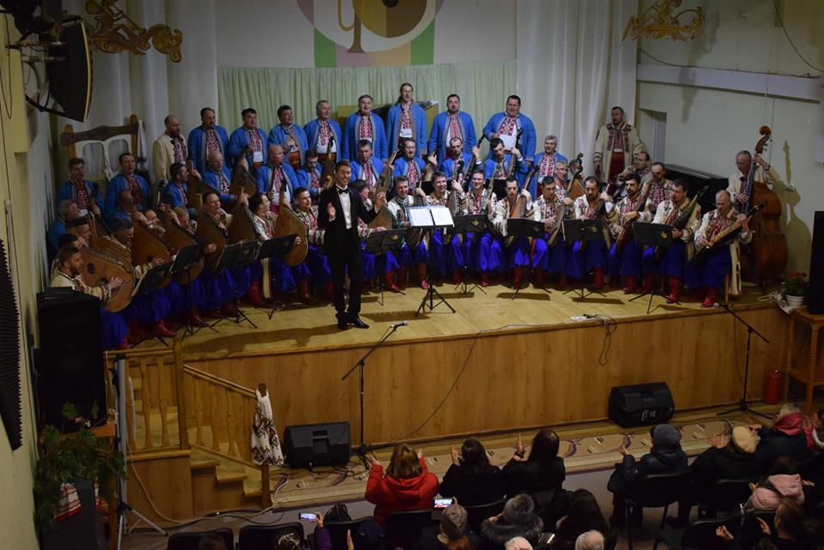
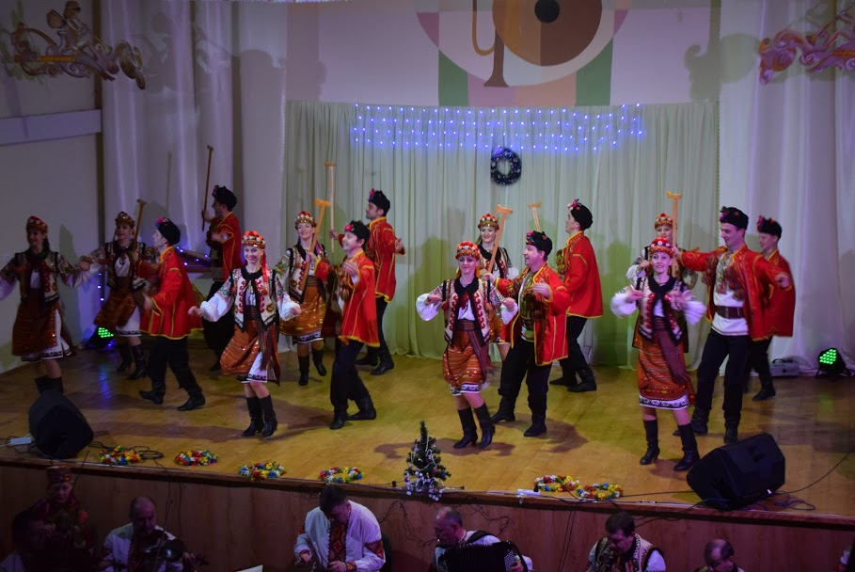
Культурно-мистецькі заходи
Виступ Національного народного ансамблю
пісні і танцю «Гуцулія»
Виступ Національної капели бандуристів
України імені Г.Майбороди

Slide 35
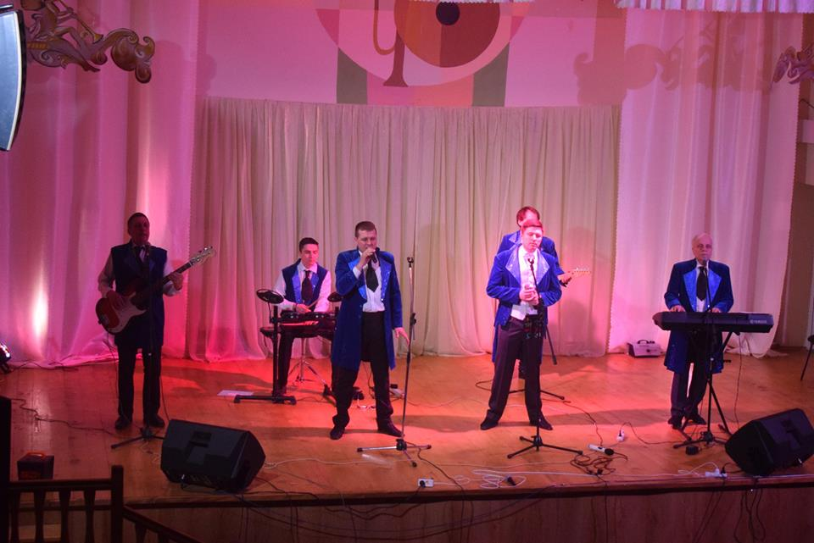
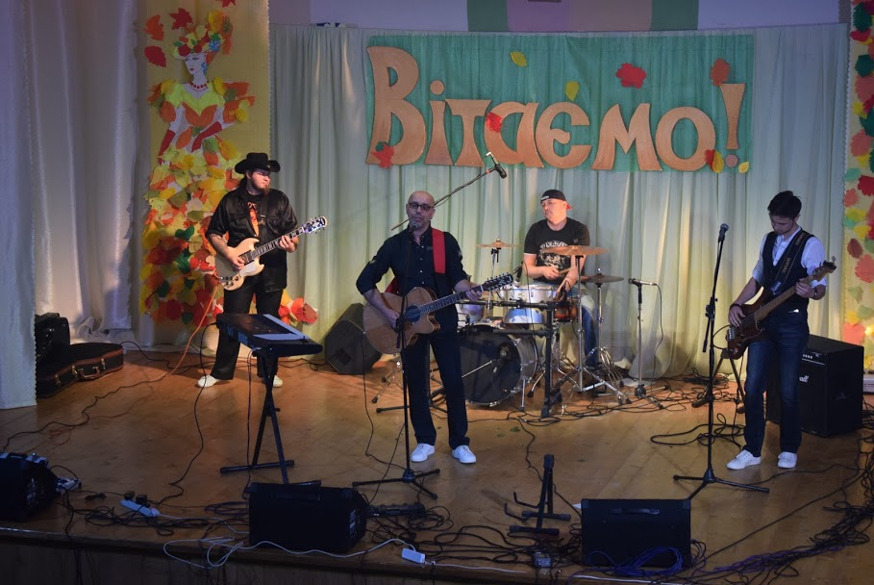
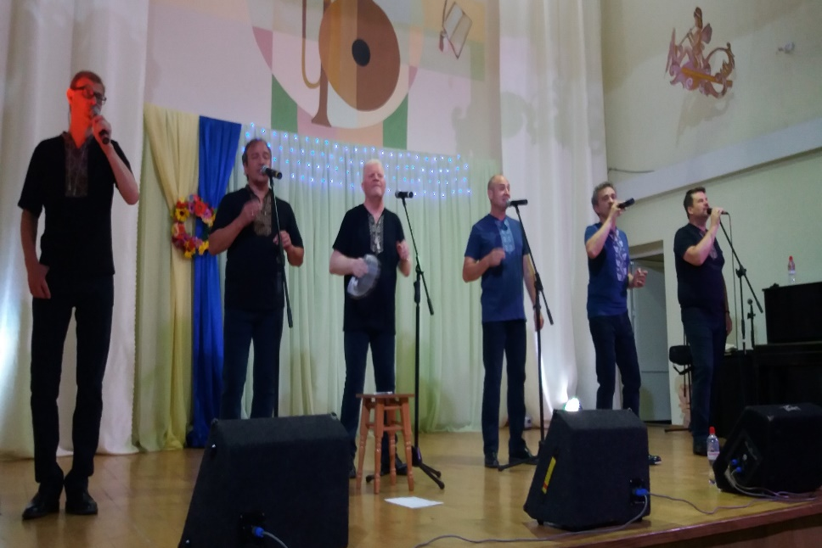
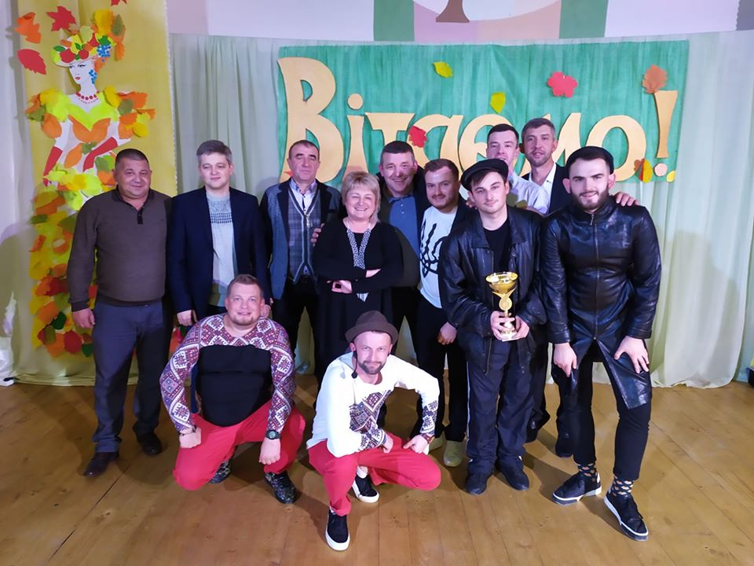
Культурно-мистецькі заходи
© Сурмач Л.П.
Виступ вокально-інструментального
ансамблю «Ватра»
Виступ рок-гурту
«Полюс»
Ліга сміху
Виступ ансаблю
«Піккардійська терція»

Slide 36
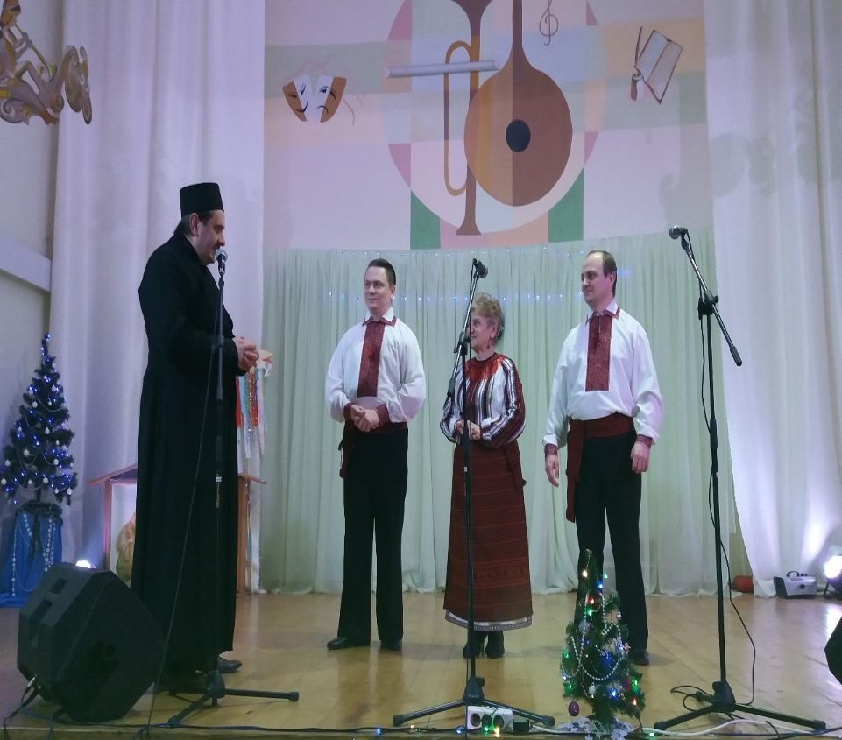
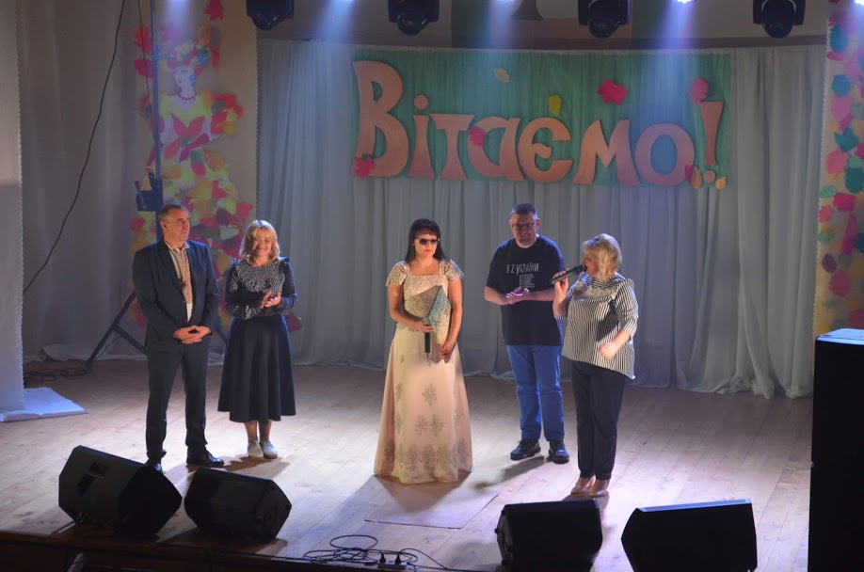
Культурно-мистецькі заходи
Благодійний концерт
Оксани Винницької
Благодійний концерт
родини Чорних

Slide 37
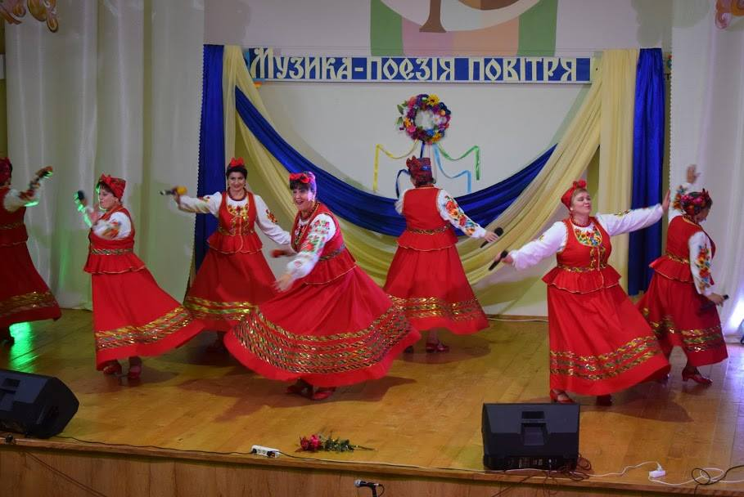
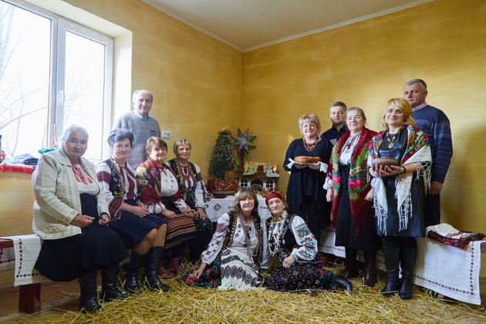
Культурно-мистецькі заходи
Різдвяні посиденьки
«Три празники»
Виступ Н.Фаліон та гурту
«Лісапетний батальйон»

Slide 38
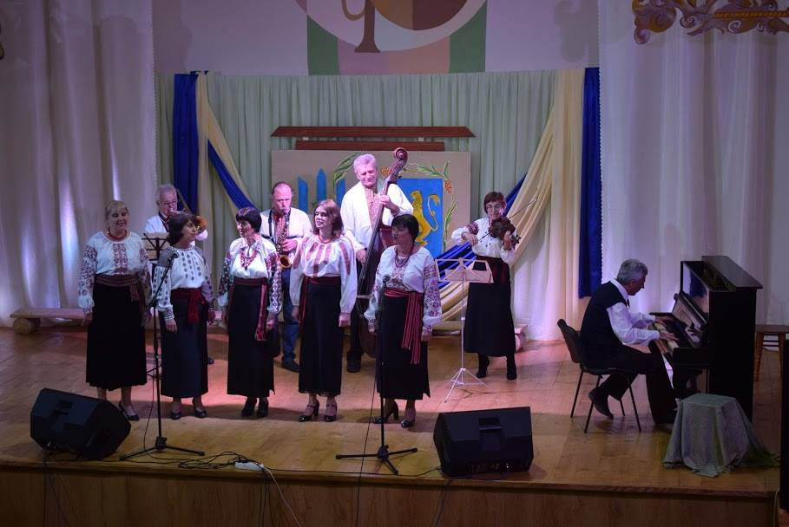
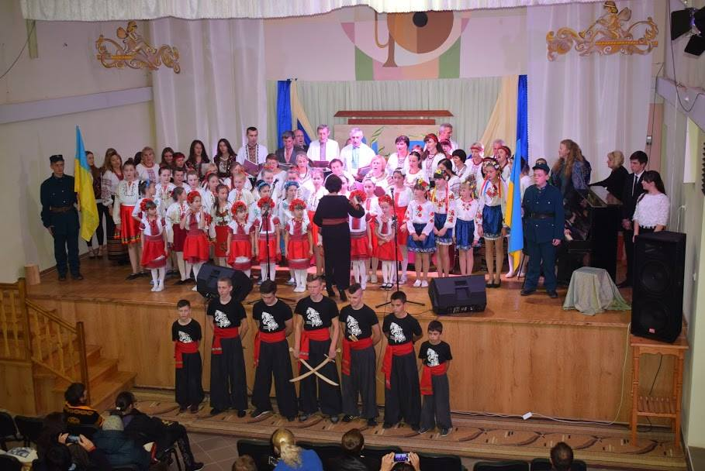
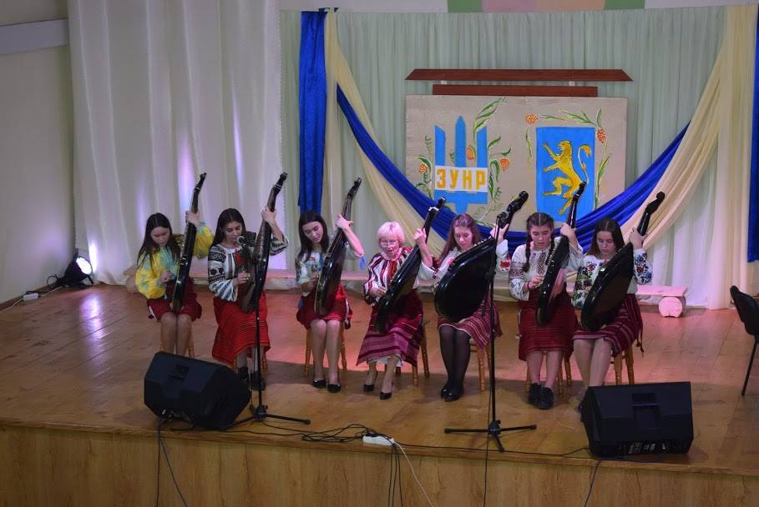
Культурно-мистецькі заходи
Святковий концерт до 100-річчя ЗУНРу

Slide 39
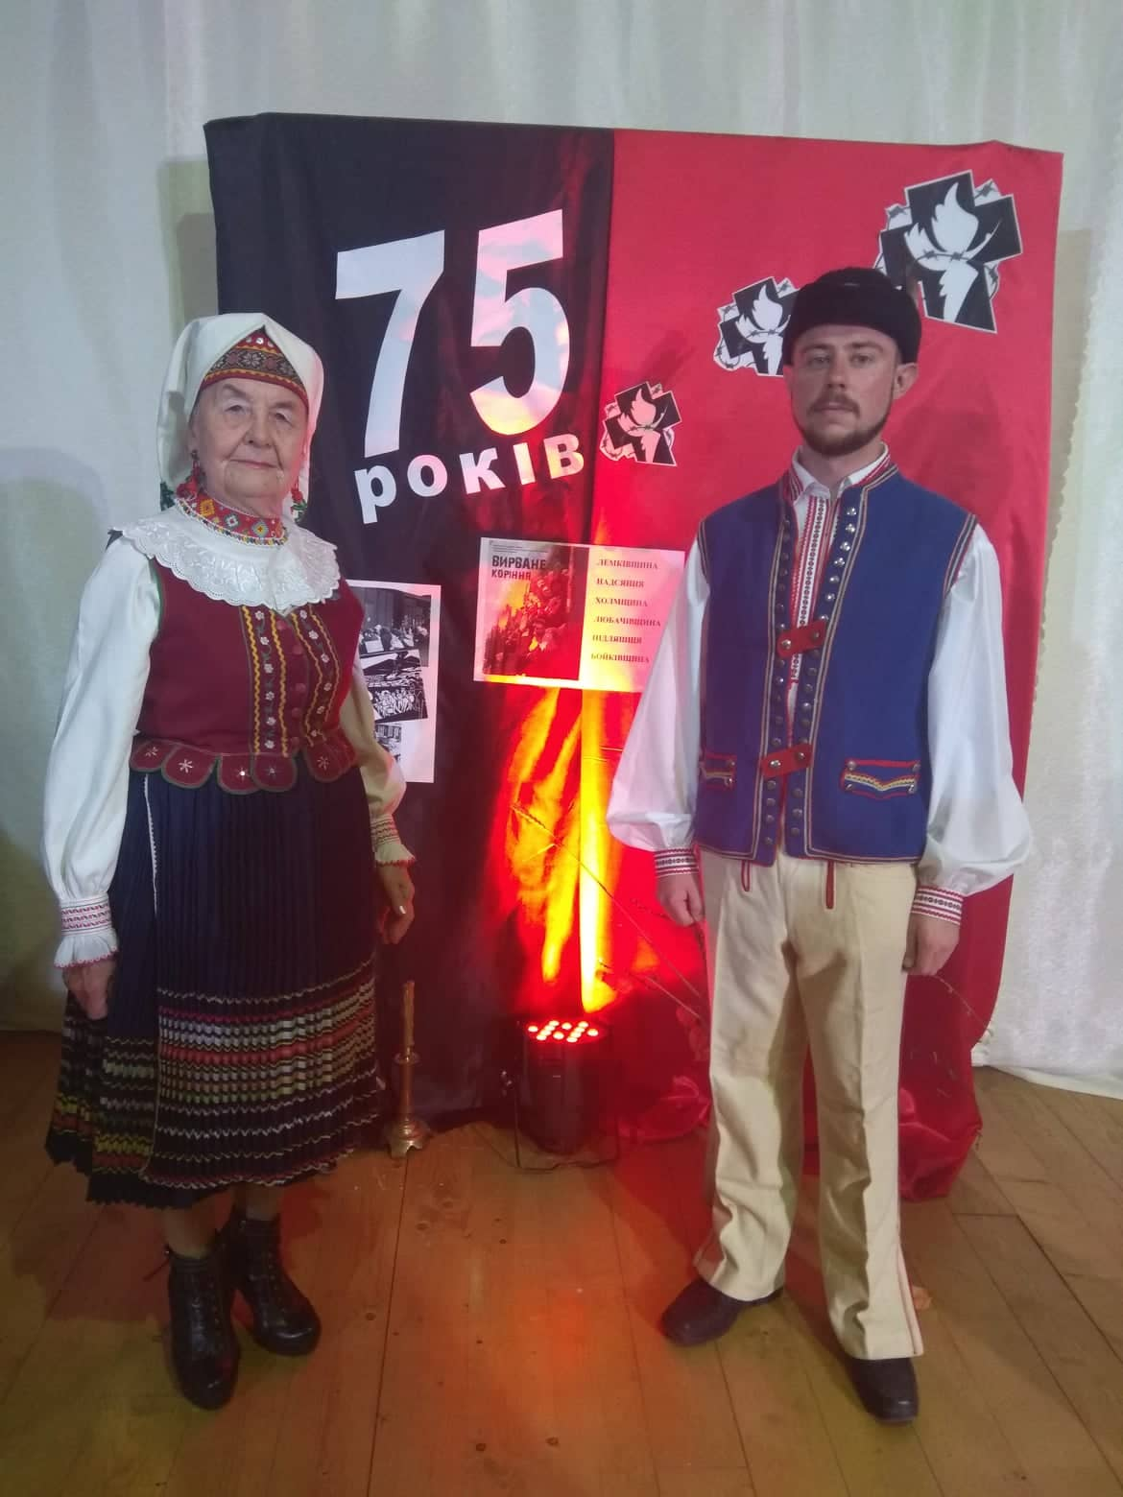
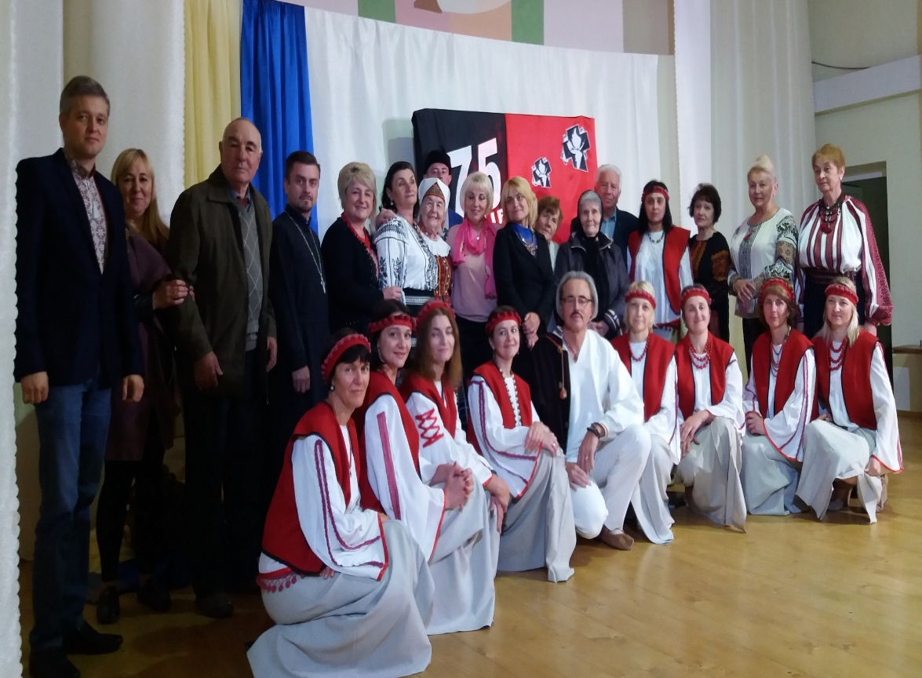
Культурно-мистецькі заходи
До 75-их роковин депортації

Slide 40
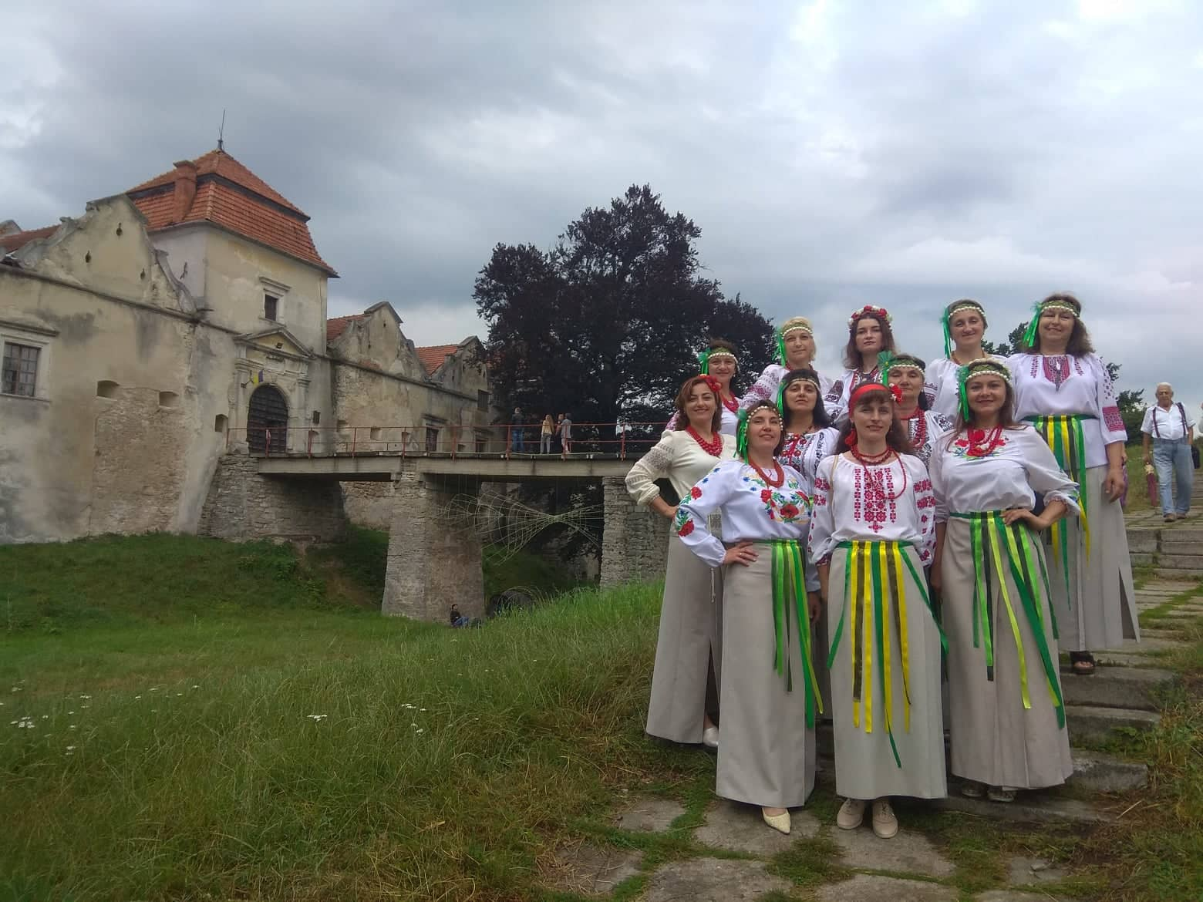
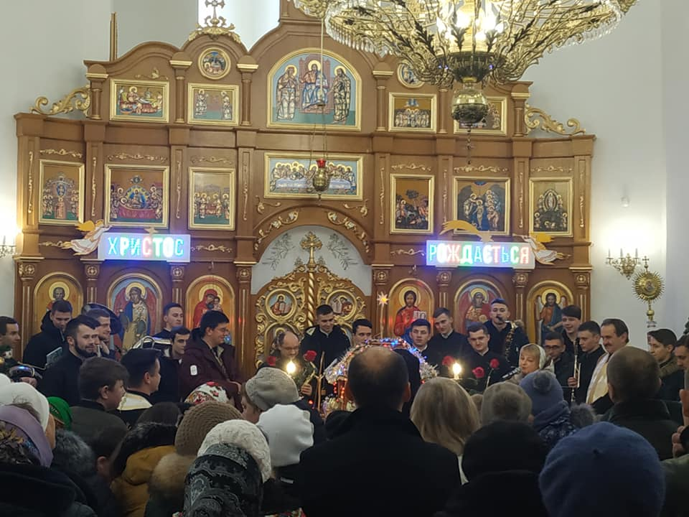
Культурно-мистецькі заходи
Народний жіночий хор Горлиця,
Купайло-Фест, Свірж
Виступ духового оркестру Львівської духовної семінарії під батутою
Андріяна Леськіва,
церква с.Шпильчина

Slide 41
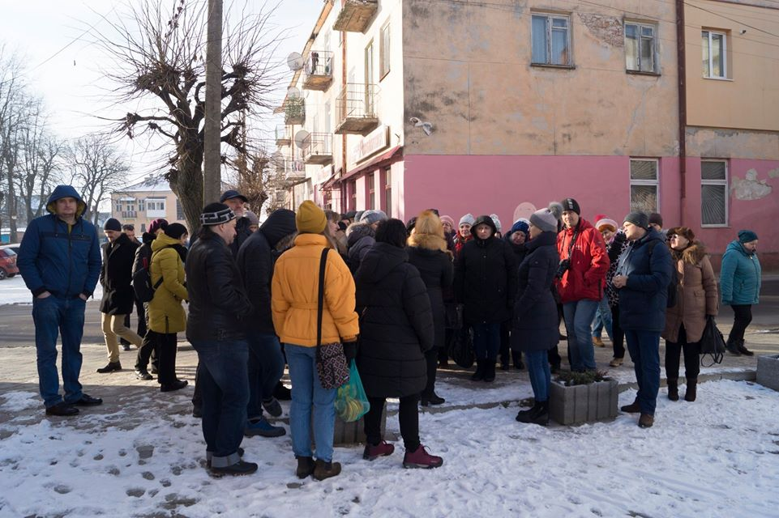
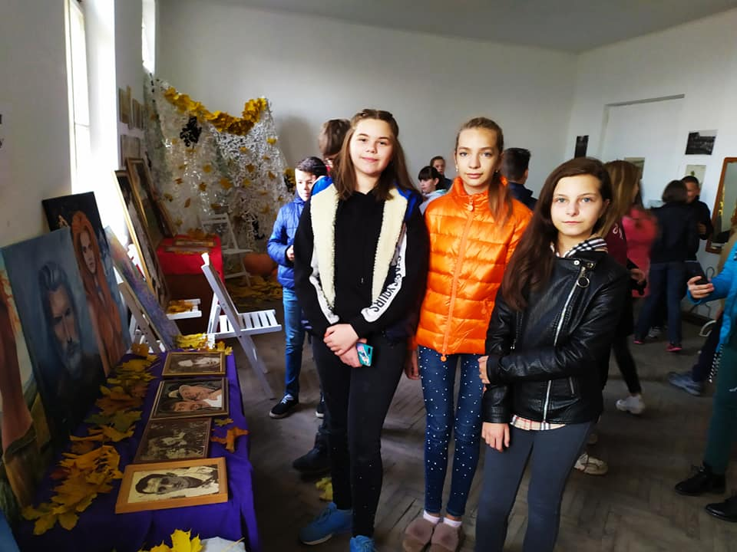
Культурно-мистецькі заходи
Екскурсії по Бібреччині для туристичних груп від турфірми «Відвідай», для туристів із Польщі, Ізраїлю

Slide 42
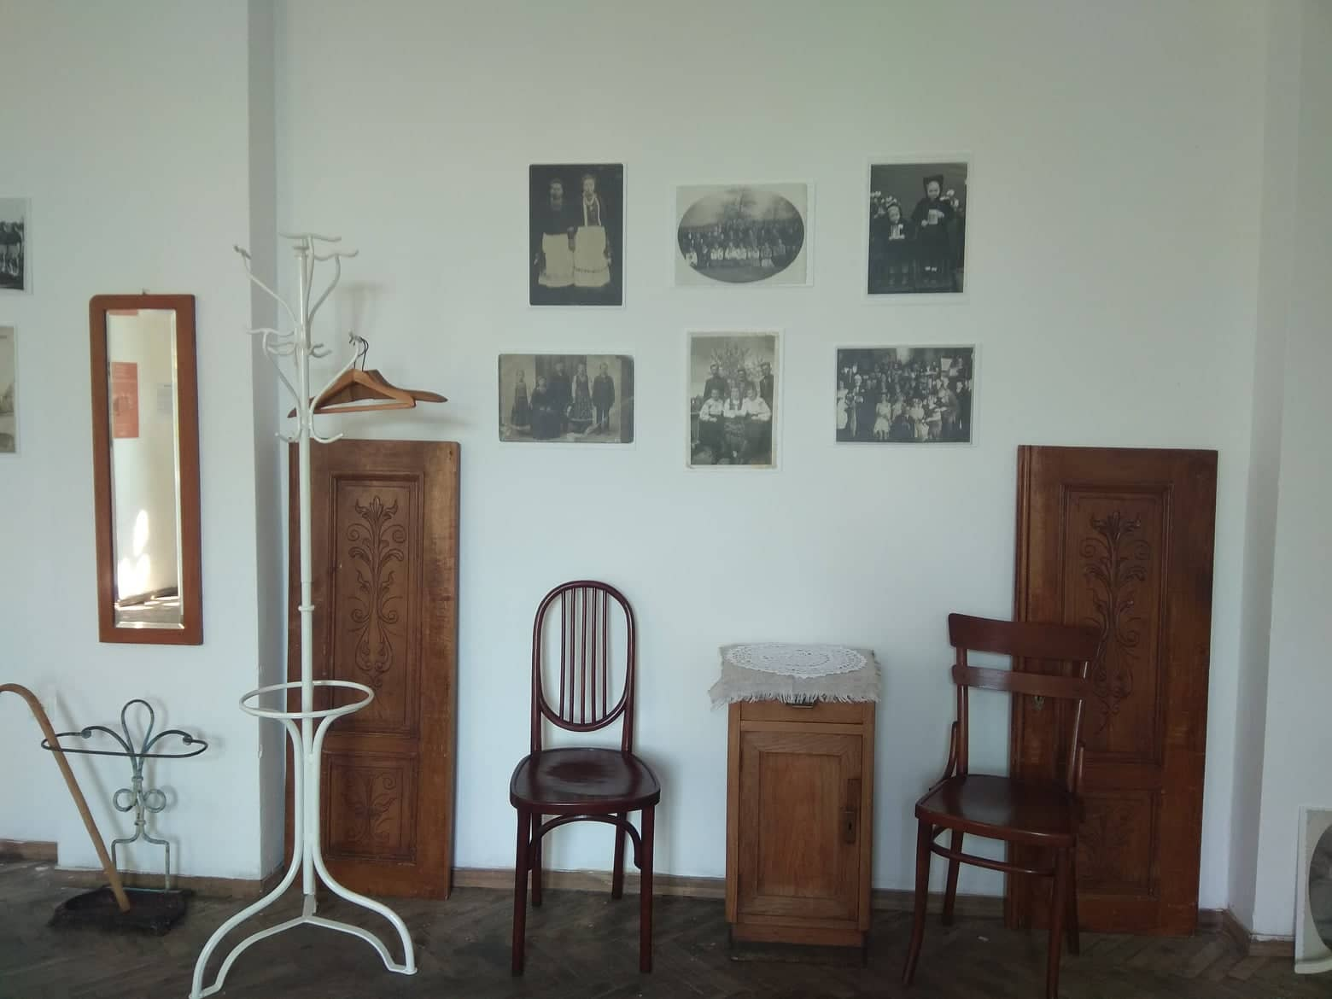
Культурно-мистецькі заходи
Сокіл –перезавантаження
Зустріч з Андрієм Содоморою

Slide 43
Відділ культури, туризму, сім’ї, молоді, спорту та соціальної політики виконавчого комітету Бібрської міської ради
Бібрська музична школа

Slide 44
Відділ культури, туризму, сім’ї, молоді, спорту та соціальної політики виконавчого комітету Бібрської міської ради
Бібрська музична школа

Slide 45
Відділ культури, туризму, сім’ї, молоді, спорту та соціальної політики виконавчого комітету Бібрської міської ради
Бібрська музична школа

Slide 46
Відділ культури, туризму, сім’ї, молоді, спорту та соціальної політики виконавчого комітету Бібрської міської ради
Бібрська музична школа

Slide 47
Відділ культури, туризму, сім’ї, молоді, спорту та соціальної політики виконавчого комітету Бібрської міської ради
Бібрська музична школа

Slide 48
Відділ містобудування, архітектури, земельних відносин та інфраструктури виконавчого комітету Бібрської міської ради
Ефективне використання земельних ресурсів має винятково важливе значення для сталого розвитку земельних відносин України. Цьому має бути підпорядковане реформування земельних відносин, на основі якого здійснено перехід до різних форм власності на землю, запроваджено платного землекористування та орендних відносин.
На території Бібрської міської ради за 2019-2020 роки надходження по земельному податку становить:
 | 2019 | 2020
Земельний податок з юридичних осіб | 506484,11 | 448031,8 | 89,60%
Орендна плата з юридичних осіб | 1569892,72 | 1587077 | 99,19%
Земельний податок з фізичних осіб | 477005,67 | 1172116 | 236,82%
Орендна плата з фізичних осіб | 329436,95 | 252158,6 | 72,04%

Slide 49
Відділ містобудування, архітектури, земельних відносин
та інфраструктури виконавчого комітету Бібрської міської ради
Згідно з підписаним меморандумом між Бібрською міською радою та Держгеокадастром на підставі наказу Головного управління Держгеокадастру у Львівській області передано, а рішенням Бібрської міської ради прийнято у комунальну власність 519 земельних ділянок загальною площею 2901,4909га. З загальної кількості земель Бібрської міської ради зарезервовано земельні ділянки для створення громадських пасовищ та сформовано перелік інвестиційно-привабливих земельних ділянок.
Відділ архітектури, містобудування, земельних відносин та інфраструктури виконавчого комітету Бібрської міської ради надав пропозиції щодо резервування земельних ділянок для створення громадських пасовищ із земель сільськогосподарського призначення, які розташовані :
- Романівський старостинський округ 17 земельних ділянок площею 180,1577 га;
- Стрілківський старостинський округ17 земельних ділянок площею 97,3811га;
- Свірзький старостинський округ 17 земельних ділянок площею 189,3720га;
- Ланівський старостинський округ 25 земельних ділянок площею 172,6644га;
- с.Шпильчина 2 земельні ділянки площею 9,61га;
- Великоглібовицький старостинський округ не зарезервовано жодної ділянки.

Slide 50
Центр надання адміністративних послуг
Виконавчий комітет Бібрської міської ради для мешканців Бібрської територіальної громади у 2020 році надавав такі послуги:
Реєстрація речових прав на нерухоме майно
Реєстрація шлюбу, народження, смерті ( зареєстровано -25 шлюбів, з них 8 - урочисто, народжень – 79, смертей – 256)
Реєстрація місця проживання та зняття з реєстрації місця проживання (зареєстровано особи, знято з реєстрації – 126).
Видано довідок,зокрема :
У м. Бібрка - 1826
У Великоглібовицькому старостаті - 972
У Ланівському старостаті - 1125
У Стрілківському старостаті - 985
У Свірзькому старостаті - 888
У Романівському старостаті - 809
З повним переліком послуг виконавчого комітету Бібрської міської ради можна ознайомитись на офіційному сайті Бібрської міської ради www.bibrka-rada.gov.ua

Slide 51
Відділ відділ фінансів, бюджету, бухгалтерського обліку,
звітності та контролю виконавчого комітету Бібрської ради
Відділ відділ фінансів, бюджету, бухгалтерського обліку, звітності та контролю виконавчого комітету Бібрської ради утворений рішенням Бібрської міської ради № 10 від 08.01.2019 року. Т.в.о.начальника відділу - Сенишин Орислава Степанівна.
Основними завданнями відділу є:
реалізація політики місцевих органів влади щодо фінансового забезпечення економічного і соціального розвитку громади;
складання проекту бюджету громади і забезпечення його виконання відповідно до вимог бюджетного законодавства;
здійснення у встановленому законом порядку фінансування видатків з місцевого бюджету;
ведення бухгалтерського обліку фінансово-господарської діяльності Виконавчого комітету Бібрської міської ради та складання звітності.
здійснення загальної організації та управління виконанням бюджету об’єднаної територіальної громади, координація діяльності учасників бюджетного процесу з питань виконання бюджету.

Slide 52
Відділ фінансів, бюджету, бухгалтерського обліку, звітності та контролю виконавчого комітету Бібрської міської ради
У звітному періоді 2020 року робота відділу фінансів, бюджету, бухгалтерського обліку, звітності та контролю виконавчого комітету Бібрської міської ради була спрямована на виконанням основних показників фінансового плану громади. Питання формування та виконання місцевого бюджету, пошуку додаткових джерел наповнення дохідної частини бюджетів та ефективного і раціонального використання бюджетних коштів, а також, здійснення попереднього контролю за дотриманням бюджетного законодавства України на всіх стадіях бюджетного процесу.
За результатами виконання міського бюджету дохідна частина виконана в сумі 105 738,8 тис. гривень, з них за загальним фондом – 99 542,1 тис. гривень та спеціальним фондом – 6 196,7 тис. гривень.
Видатки за 2020 рік становлять в сумі 98 775, тис. гривень, з них за загальним фондом - 85 737,2 тис. гривень і спеціальним фондом – 13 038,3 тис. гривень.

Slide 53
Відділ фінансів, бюджету, бухгалтерського обліку, звітності та контролю виконавчого комітету Бібрської міської ради
За підсумками року та щоквартально відділ готував звіти про виконання міського бюджету та подавав на розгляд міського голови, постійної комісії з питань фінансів, бюджету, планування соціально-економічного розвитку, інвестицій та міжнародного співробітництва та на затвердження сесії Бібрської міської ради.
Для проведення моніторингу щотижнево готувались аналітичні матеріали з питання стану виконання дохідної та видаткової частин міського бюджету, а також проведення соцвиплат з подальшим поданням у Департамент фінансів Львівської обласної державної адміністрації.
Упродовж 2020 року на розгляд сесії Бібрської міської ради відділом фінансів, бюджету, бухгалтерського обліку, звітності та контролю виконавчого комітету Бібрської міської ради підготовлено та подано 9 проєктів рішень з матеріалами до них з питання внесення змін до міського бюджету, 4 проєкти рішень з питання затвердження звіту про виконання міського бюджету за звітні квартали 2020 року та 6 рішень про затвердження ставок місцевих податків та зборів на 2021 рік.

Slide 54
Протягом звітного періоду підготовлено 82 розпорядження міського голови щодо внесення змін до показників міського бюджету, 609 розпоряджень на проведення фінансування, 1354 платіжних доручень, укладені 242 угоди на виконання робіт та надання послуг, проведені 4 тендерні процедури, видано 111 допомог (1 допомога надана учаснику АТО, 13 допомог на поховання безробітних мешканців працездатного віку, 8 допомог на відшкодування за медикаменти дітям, що перебували в умовах стаціонарного лікування у Бібрській міській лікарні, та 89 одноразових допомог громадянам, які опинилися в скрутному житловому та матеріально-побутовому становищі внаслідок важкого захворювання, оперативного втручання).
Відділом фінансів, бюджету, бухгалтерського обліку, звітності та контролю виконавчого комітету Бібрської міської ради підготовлено та направлено в департамент фінансів та інші структурні підрозділи Львівської облдержадміністрації 93 документи інформаційного характеру щодо реалізації обласних та регіональних програм, а також щодо забезпечення належного функціонування закладів освіти, охорони здоров’я, культури та соціального захисту, наявності кредиторської заборгованості.
Щотижнево проводився моніторинг за спожиті бюджетними установами енергоресурси, стану своєчасного фінансування видатків за захищеними статтями, насамперед на оплату праці з нарахуваннями.
Працівники відділу протягом 2020 року брали участь в 12 онлайн семінарах (навчаннях) з питань ефективного та раціонального використання коштів міського бюджету та коштів субвенцій, виділених з державного та обласного бюджетів.
Також проводились виробничі наради з працівниками структурних підрозділів виконавчого комітету для ознайомлення з нормативно – правовими документами та законодавчими актами держави, що застосовуються у роботі і мають безпосередній вплив на бюджетний процес.

Slide 55
Служба у справах дітей Бібрської міської ради
Відповідно до рішення Х сесії VІІ скликання від 15.11. 2019 р. № 1156 створено Службу у справах дітей Бібрської міської ради. Згідно із Законом України «Про соціальні послуги» кожна громада має мати у своїй структурі таку службу. У Бібрській громаді 2989 дітей, серед яких є діти-сироти, діти, позбавлені батьківського піклування, діти з сімей у складних життєвих обставинах. 2 фахівців (начальник служби і провідний спеціаліст) здійснюватимуть соціальний супровід відповідних категорій дітей (на кожну тисячу дитячого населення має бути один фахівець). Начальник служби у справах дітей –
Галина Гриньків.

Slide 56
Служба у справах дітей Бібрської міської ради
За 2020 рік
Рішенням Х сесії VII скликання Бібрської міської ради No 1155
від 15 листопада 2019 року затверджено Положення про службу у
справах дітей Бібрської міської ради. Штатна чисельність становить четверо осіб.
Питання соціального захисту дітей, захисту їхніх прав та законних інтересів
охоплює не тільки певні категорії дітей, а все дитяче населення громади, яке
становить 2989 дітей. Кількісні показники окремих категорій дітей перебувають в
постійній динаміці, а тому станом на 31.12.2020 року в громаді
обліковано 36 дітей-сиріт, та дітей, позбавлених батьківського
піклування, 7 дітей, які перебувають у складних життєвих обставинах, 2 дітей, які
залишилася без батьківського піклування.
На території громади функціонує 1 дитячий будинок сімейного
типу, у якому виховується 10 дітей, та 2 прийомні сім’ї, у яких виховується 3 дітей.
Служба у справах дітей проводить роботу щодо влаштування статусних
дітей у сімейні форми виховання.
За звітний період 2020 року орган опіки та піклування надав 5 дітям статус
дитини, позбавленої батьківського піклування, із них: 2 дітей влаштовано у
сімейні форми виховання.

Slide 57
КНП «Центр первинної медико-санітарної допомоги» Бібрської міської ради
До складу КНП «Центр первинної медико-санітарної допомоги» Бібрської міської ради входить 3 амбулаторії ЗПСМ та 13 ФАПів.
Проєкти, реалізовані в КНП «Центр первинної медико-санітарної допомоги» Бібрської міської ради у 2020 році :
Капітальний ремонт (утеплення фасаду) будівлі амбулаторії загальної практики - сімейної медицини по вулиці Галицька,144, міста Бібрка, Перемишлянського району, Львівської області;
- Придбання медичного обладнання та інвентарю для амбулаторії ЗПСМ в
м.Бібрка по вул.Галицька,144 Перемишлянського району Львівської області;
- Капітальний ремонт приміщень кабінетів комунального некомерційного підприємства "Центр первинної медико - санітарної допомоги" Бібрської міської ради по вулиці Галицька, 144, міста Бібрка, Львівської області, Перемишлянського району;
Капітальний ремонт кабінетів амбулаторії ЗПСМ села Свірж Бібрської міської ради, Перемишлянського району, Львівської області;
Придбання медичного обладнання та інвентарю для амбулаторії ЗПСМ с.Романів Бібрської міської ради Перемишлянського району Львівської області.

Slide 58
Лікарі ЗПСМ з пацієнтами Бібрської ТГ підписали 13776 декларацій.
У роботі лікарів 2020 рік позначився особливо, оскільки це був рік пандемії COVID-19. Створеною з працівників Центру мобільною бригадою від травня до кінця року було здійснено десятки виїздів, взято проби для 1321 ПЛР та 150 ІФА-тестів. Для безпеки медиків і пацієнтів заклад закупив засоби індивідуального захисту: маски, рукавиці, окуляри, щитки, захисні костюми, фартухи, шапочки, бахіли, нарукавники, безконтактні термометри. Велику допомогу Центру надали депутати, виконавчий комітет, адміністрація Бібрської міської ради: на вказані закупівлі було виділено 90 тис.грн. Не залишилися осторонь і наші доброчинці, які надавали й надають велику допомогу під час пандемії COVID-19.
Захворюваність серед дорослого населення (від 18 років) збільшилась, це можна пояснити більшою кількістю захворювання на пневмонію у зв’язку з коронавірусом SARS-CoV-2. Серед дитячого населення ситуація зі захворюванням залишалась стабільною, а серед підліткового населення захворюваність зменшилася. Для ефективної роботи та зменшення контакту серед пацієнтів в амбулаторіях лікарі та середній медичний персонал збільшили кількість відвідування хворих удома, цей показник за 2020 рік становить 4309 візитів медиків.

Slide 59
КНП «Центр первинної медико-санітарної допомоги» Бібрської міської ради
КНП «ЦПМСД» Бірської міської ради було проведено 5892 аналізи крові, з них 1202-гематологічних та 4690 – загальноклінічних. Кількість флюорографій становить 2143.
У 2020 році центр отримав відзнаку «Національного бізнес-рейтингу» за показником «Рентабельність діяльності» та «Чистий прибуток».
КНП "ЦПМСД" Бібрської міської ради від Львівської обласної державної адміністрації отримало програмно-апаратний комплекс для телемедицини IDIS2GO.

Slide 60
КНП «Центр первинної медико-санітарної допомоги» Бібрської міської ради
Центр отримав ліцензію на провадження діяльності 11.04.2019 року. Договір про медичне обслуговування населення за програмою медичних гарантій (договір з НСЗУ) підписаний 20.05.2019 року.
Станом на 03.06.2019 року з лікарями було підписано
10 500 декларацій, станом на 09.01.2020 року з лікарями
КНП «ЦПМСД» Бібрської міської ради підписано –
12 390 декларацій з жителями Бібрської ТГ
та навколишніх сіл.

Slide 61
КНП «Центр первинної медико-санітарної допомоги» Бібрської міської ради
В АЗПСМ села Романів зроблено поточний ремонт 3-х кабінетів, а саме - палата денного стаціонару, лабораторія та маніпуляційний
кабінет,
відремонтований
комин будівлі
амбулаторії.

Slide 62
КНП «Центр первинної медико-санітарної допомоги» Бібрської міської ради
капітальний ремонт АЗПСМ міста Бібрка.

Slide 63
КНП «Центр первинної медико-санітарної допомоги» Бібрської міської ради
Спільно з Бібрською міською радою було закуплено обладнання:
аналізатор сечі
гематологічний аналізатор крові;
дерматоскоп
дерматоскоп;

Slide 64
КНП «Центр первинної медико-санітарної допомоги» Бібрської міської ради
Спільно з Бібрською міською радою було закуплено обладнання:
сумка-укладка лікаря
отоларингоскоп.
сумка-укладка медсестри;
тонометри
глюкометри;

Slide 65
КНП «Центр первинної медико-санітарної допомоги» Бібрської міської ради
У 2020 році КНП «Центр первинної медико-санітарної допомоги» подало шість заявок для участі в обласному конкурсі проєктів місцевих ініціатив у Львівській області з наступними проєктами. Усі шість проєктів стали переможцями :
Капітальний ремонт (утеплення фасаду) будівлі амбулаторії загальної практики - сімейної медицини по вулиці Галицька,144, міста Бібрка, Перемишлянського району, Львівської області;
Придбання медичного обладнання та інвентарю для амбулаторії ЗПСМ в м.Бібрка по вул.Галицька,144 Перемишлянського району Львівської області;
Капітальний ремонт приміщень кабінетів комунального некомерційного підприємства "Центр первинної медико - санітарної допомоги" Бібрської міської ради по вулиці Галицька, 144, міста Бібрка, Львівської області, Перемишлянського району;
Капітальний ремонт кабінетів амбулаторії ЗПСМ села Свірж Бібрської міської ради, Перемишлянського району, Львівської області;
Придбання медичного обладнання та інвентарю для амбулаторії ЗПСМ с.Романів Бібрської міської ради Перемишлянського району Львівської області;
Придбання медичного обладнання для амбулаторії ЗПСМ с,Свірж Бібрської міської ради, Перемишлянського району, Львівської області.

Slide 66
КНП «Центр первинної медико-санітарної допомоги» Бібрської міської ради
Спільно з Бібрською міською радою подано два проєкти для отримання авто та обладнання для лабораторії на програму Кусаноне:
«Забезпечення Амбулаторії загальної практики-сімейної медицини міста Бібрка КНП «ЦПМСД» Бібрської міської ради автомобілем підвищеної прохідності для медичного обслуговування населення на дому»;
«Забезпечення Амбулаторії загальної практики-сімейної медицини села Романів КНП «ЦПМСД» Бібрської міської ради автоматичним гематологічним аналізатором та напівавтоматичним аналізатором сечі».

Slide 67
КНП «Центр первинної медико-санітарної допомоги» Бібрської міської ради
КНП «Центр первинної медико-санітарної допомоги» Бібрської міської ради для
Свірзької та
Романівської
амбулаторій отримало
від ЛОДА два авто
підвищеної прохідності з програми «Забезпечення сільських лікарських амбулаторій автомобілями».
На сьогоднішній день автомобілі повністю оснащені аптечками, вогнегасниками, жилетами, аварійними знаками та зимовими колесами.

Slide 68
Комунальний заклад «Центр надання соціальних послуг» Бібрської міської ради
Згідно з рішенням сесії Бібрської міської ради від 15.11.2019 р. №1156 був створений Комунальний заклад “Центр надання соціальних послуг”.
У КЗ ЦНСП Бібрської міської ради з 02.01.2020 р. почав функціонувати структурний підрозділ - відділення соціальної допомоги вдома, у якому на обслуговуванні на даний час перебуває 111 підопічний (у місті Бібрці - 22 особи та у сільській місцевості — 79), яких обслуговують 11 соціальних робітників, з них по місту — 2 та по сільській місцевості — 9. Відділення соціальної допомоги вдома протягом року надало 25862 послуг та здійснило 9530 відвідувань. Навантаження на 1 соціального робітника – 10 осіб. На кожного громадянина, що перебуває на обслуговуванні у відділенні, ведеться особова справа, у якій відповідно до Постанови та Державного стандарту містяться документи, що підтверджують його право на отримання соціальних послуг.

Slide 69
Комунальний заклад «Центр надання соціальних послуг» Бібрської міської ради
Проведено 16 перевірок роботи соціальних робітників щодо якості надання соціальних послуг та складено відповідні довідки. Проведено 9 виробничих нарад по відділенню соціальної допомоги вдома, на яких підбито підсумки про виконану роботу відділення, про трудову та виконавчу дисципліну робітників, та два зібрання зборів трудового колективу, на яких було затверджено Правила внутрішнього трудового розпорядку й Колективний договір. Завдяки благодійникам усіх працівників і підопічних закладу забезпечено масками та дезінфікуючими засобами, гумовими рукавичками.
Протягом жовтня — листопада 2020 року соціальні робітники оформили субсидії на оплату житлово - комунальних послуг та довели до відома одиноких суми, які вони повинні одержати, оскільки все проходить в готівковому вигляді. Протягом цього ж періоду працівники відділення соціальної допомоги вдома зареєстрували одиноких пенсіонерів, які мають понад 80 років, котрі потребують постійного стороннього догляду, на щомісячну допомогу на догляд.

Slide 70
Комунальний заклад «Центр надання соціальних послуг» Бібрської міської ради
Проведено роз’яснювальну роботу з батьками дітей, які повернулися з інтернатних закладів, щодо їх влаштування в інституції, які здійснюють догляд та виховання таких дітей. Брали участь у засіданні комісії з питань захисту прав дитини Бібрської міської ради, на якому було розглянуто питання щодо доцільності перебування та навчання дітей з інвалідністю у вказаних закладах.
Працівниками центру організовано та роздано новорічні подарунки до Дня Святого Миколая одиноким особам, дітям, які перебувають у складних життєвих обставинах, дітям — сиротам та дітям, позбавлених батьківського піклування, які виховуються у Дитячому будинку сімейного типу, а також дітям, учасників бойових дій, які захищали незалежність, суверенітет та територіальну цілісність України і брали безпосередню участь в антитерористичній операції, придбані міського радою та спонсорами.

Slide 71
Розвиток спорту. Футбол
2020 рік був не зовсім сприятливим для розвитку футболу як у нашому регіоні, так і у всій країні через пандемію COVID-19, оскільки протягом довгого часу були обмеження на проведення масових спортивних подій. Проте Бібрська міська територіальна громада всіляко сприяла розвитку спорту, зокрема були виділені кошти на підтримку всіх футбольних команд, що представляли нашу громаду в першостях області та району, також фінансування отримала місцева Дитяча Футбольна Школа «ЛІДЕР».
У 2020 році за ініціативи ДФШ Лідер було проведено декілька дитячих турнірів серед команд шкільного віку, що представляли усі школи нашої громади. Також наші юні спортсмени з Дитячої Футбольної Школи були представлені 3-ма командами в Дитячо-Юнацькій Футбольній Лізі області і деяких турнірах під егідою Асоціації Футболу області.
Традиційно, окрім дитячого футболу, відбувався футбольний турнір "Зимовий чемпіонат Бібрської ТГ з мініфутболу" серед дорослих команд із сіл та міст нашої ТГ і сусідньої Перемишлянської ТГ, оскільки там команди не мали змоги взяти в аналогічних турнірах. Наприкінці року було проведено і турнір серед ветеранських команд.

Slide 72
Спортивні досягнення

Slide 73
Спортивні досягнення
Також діти з нашої громади 3-ма командами були представлені в Дитячо-Юнацькій Футбольній Лізі області й неодноразово брали участь в різних кубкових турнірах

Slide 74
Спортивні досягнення

Slide 75
Спортивні досягнення
Карате Бібрка Перемишляни - осередок ск "Канку"

Slide 76
Спортивні досягнення
Карате Бібрка Перемишляни - осередок ск "Канку"

Slide 77
Спортивні досягнення
Карате Бібрка Перемишляни - осередок ск "Канку"

Slide 78
Благоустрій, охорона довкілля та санітарний стан міста :
Комунальне підприємство «Рідне місто»
У 2020 році комунальне підприємство Рідне місто надавало послуги з благоустрою території Бібрської міської об’єднаної територіальної громади, що включає :
підмітання,прибирання вулиць, очищення від снігу, посипання піском тротуарів та вулиць із твердим покриттям.
обслуговування вуличного освітлення У 2020 році до мережі вуличного освітлення було додано с. Підгородище, с. Селиська. Вчасно та оперативно проводилася заміна непрацюючих ламп та світильників вуличного освітлення на всій території громади, проводилися роботи по аварійних пошкодженнях ліній вуличного освітлення після природних стихій.
обслуговування території в дану послугу в минулому році ввійшли:
поточний дрібний ремонт вулиць. с. Малі Ланки, с. Стоки,
с. Вілявче.
розчищення русла ріки на території с. Стоки
розчищення та поглиблення кюветів вулиць с. Волове, с.Стрілки, с. малі Ланки
фарбування перильного огородження на мостах вул. Грушевського, вул. Львівська, вул. Зарічна м. Бібрка
фарбування дитячих ігрових майданчиків на території дитячого садочка та на території Народного дому м. Бібрка
проводилися роботи з ліквідації стихійних сміттєзвалищ на території громади, до чого були залучені всі працівники підприємства та техніка для вивезення прибраного сміття
встановлено екскурсійно-інформаційні таблички на території м. Бібрка та сіл громади, які входять до екскурсійного проєкту «Мандри Сокільські».

Slide 79
утримання зелених насаджень
Протягом року систематично проводилися роботи по формуванню кущів та скошування трави на територіях парків та косогорах вулиць та канав.
Провели санітарну обрізку аварійних та сухостійних гілок та дерев на території сіл Лани, Стоки, Під’ярків, Підгородище та м. Бібрка
Проведено побілку стовбурів дерев
Влаштовано клумбу з декоративних рослин в центральній частині с. Стрілки
утримання кладовища
На території кладовища м. Бібрка проведено ремонт та фарбування намогильного пам’ятника Гриця Пісецького,
Проведено ремонт всіх дерев’яних лавок, які розташовані вздовж пішохідних доріжок на кладовищі м. Бібрка
протягом року проводилися роботи по прибиранню кладовища від дрібного сміття, підмітання доріжок кладовища, проводилися роботи з ліквідації стихійних великих сміттєзвалищ за допомогою екскаватора. Також проводилися роботи по прибиранню, прополюванню могил загального значення.
поводження зі сміттям. Щоденно проводилося вивезення вуличного змету та опалого листя коло бордюрів. Щоденно збираються ТПВ з вуличних урн та складуються у контейнери, які щотижнево вивозяться спецтранспортом ТОВ «Спецавтотранс-Львів»

Slide 80
Комунальне підприємство «Бібрський комунальник»
Комунальне підприємство «Бібрський комунальник» Бібрської міської ради забезпечує населення м. Бібрка питним водопостачанням та відведенням побутових стоків.
Основний вид діяльності підприємства – надання послуг з водопостачання та водовідведення та послуг з утримання будинків та прибудинкової території.
Джерелом водопостачання міста і вторинних користувачів є підземні води. Водозабір здійснюється двома свердловинами, розташованими в м. Бібрка на віддалі 420 м від автодороги на м. Ходорів (вул. Галицька). Віддаль між свердловинами 100 м. Обидві свердловини робочі, глибина їх 45 і 80 м, рекомендований дебіт - відповідно 25 і 60 м³/год.
Рекомендована потужність існуючого водозабору становить 2040м³/добу або 744,6 тис.м³/рік. Водозабір забезпечує нормативно – розрахункову витрату води.

Slide 81
Протяжність водопровідних мереж становить 21,8 км.
Стічні води міста системою самопливних колекторів поступають в каналізаційно – насосну станцію, яка подає їх на очисні споруди. Обстеженням промислових підприємств і установ міста встановлено, що виробничі стоки специфічних забруднень (металів, органічних сполук і т.і.) не мають і вони близькі по якості до господарсько – побутових стоків. Очистка стічних вод проводиться на каналізаційних очисних спорудах потужністю 700м³/добу, 255,5 тис.м³/рік.
Протяжність каналізаційних мереж становить 7,5км.
Водопостачання міста здійснюється цілодобово.
У 2019 – 2020 роках КП «Бібрський комунальник» проведено наступні роботи:
будівництво водопровідної мережі в с. Шпильчина протяжністю 900 метрів;
будівництво каналізаційної мережі по вул. Галицькій в м. Бібрка довжиною 60 метрів (за спільної участі мешканців даної вулиці);
заміна каналізаційної мережі по вул. Шептицького в м. Бібрка довжиною 30 метрів;
ремонт каналізаційної мережі по вул. Б.Лепкого, 10;
встановлення автоматики на насосній станції по вул. Шевченка в м. Бібрка для подачі води в с. Шпильчина;
будівництво каналізаційного колектора по вул. Ів. Франка в м. Бібрка;
поточний ремонт ливневої каналізаційної мережі по вул. Грушевського в м. Бібрка;

Slide 82
очищення каналізаційної мережі по вул. С. Крушельницької та вул. Ул. Кравченко в м. Бібрка;
заміна пожежних гідрантів по вул. Галицькій, вул. Шевченка в м. Бібрка;
ремонт водопровідної мережі по вул. Вітовського довжиною 130м в м. Бібрка;
очищення каналізаційної мережі по вул. 22 січня в м. Бібрка;
ремонт зливної каналізації по вул. Грушевського в м. Бібрка довжиною 25 метрів;
придбано та проведено роботи по заміні двох глибинних насосів на свердловинах питної води;
проведено поточні ремонти коридорів загального користування (за спільної участі мешканців);
закуплено матеріали для часткового поточного ремонту покрівлі по вул. У. Кравченко, 9; вул. Б. Лепкого, 10;
встановлено вхідні двері в комунальних будинках (вул. Ул. Кравченко, 13, вул. Ул. Кравченко, 9, вул. Уляни Кравченко, 11, вул. Весела, 3, вул. Шкільна, 1, вул. Ів. Франка, пл. Нац. Відродження,
проведено ремонт енергозабезпечення будинку №19 по вул. Галицькій в м. Бібрка;
закуплено та встановлено 18 люків на водопровідних та каналізаційних мережах;
В 2019 – 2020 роках ліквідовано 88 витоків з водопровідної мережі та проведено 44 очищень каналізаційної мережі.
Нові абоненти: вода – 69 абонентів
каналізація - 39 абонентів
Прокладено : водопровід – 1130м
каналізація - 285 м

Slide 83
Благоустрій, охорона довкілля та санітарний стан міста (Комунальні підприємства)
Комунальне підприємство «Рідне місто»
Адреса: м. Бібрка, вул. Тарнавського, 22
Підприємство надає послуги:
прибирання та підмітання вулиць;
технічне обслуговування вуличного
освітлення;
утримання території парків та вулиць;
озеленення території та
утримання зелених насаджень;
утримання міського кладовища;
ритуальна служба з поховання померлих.
Директор Боднар Оксана Володимирівна
Детальна інформація, питання та пропозиції за телефоном: 4-33-35

Slide 84
Благоустрій, охорона довкілля та санітарний стан міста
поводження зі сміттям. Щоденно проводилося вивезення вуличного змету та опалого листя коло бордюрів. Щоденно збираються ТПВ з вуличних урн та складуються у контейнери, які щотижнево вивозяться спецтранспортом ТОВ «Спецавтотранс-Львів»

Slide 85
Волонтерська діяльність
Волонтерська діяльність на території Бібрської об’єднаної громади має свої уже усталені традиції і здійснюється у багатьох напрямках:
Підготовка та організація поїздок у зону АТО;
допомога дітям учасників АТО, дітям з малозабезпечених сімей, з дитячих будинків;
будівництво Хресної Дороги у м.Бібрка
та багато інших потрібних і корисних для громади речей.
Забезпечення медичних закладів інвентарем.

Slide 86
Волонтерська діяльність

Slide 87
Волонтерська діяльність
Ця діяльність на нашій території не згасає, а навпаки, розширюється і отримує нове дихання
Дякую усім, хто займається такою завжди потрібною для громади і безкорисливою роботою, витрачаючи свій час, енергію і кошти !

Slide 88
Участь у семінарах, тренінгах, заходах державного рівня
Працівники апарату Бібрської ради та відділів протягом 2020 року брали участь у багатьох заходах (семінарах, тренінгах та заходах) щодо удосконалення роботи новостворених відділів і служб у об’єднаній громаді.

Slide 89
Участь спеціалістів Бібрської міської ради у семінарах, тренінгах, заходах :
Тренінг «Ефективне управління освітою на місцевому рівні»
Програма «Підготовка проєктів на актуальні конкурсні відбори»
Тренінг «Ефективне управління освітою на місцевому рівні»
Вебінар «Підготовка проєктів регіонального розвитку для фінансування за кошти секторальної бюджетної підтримки ЄС»

Slide 90
Реалізація проєктів Бібрської громади за 2020:
На обласний конкурс проєктів місцевих ініціатив було подано 51 проєкт, переможцями стали 31 проєкт, з них 29 реалізовано.
Обласні програми за іншими напрямками: Програма розвитку та утримання мережі автомобільних доріг, організації та безпеки дорожнього руху на 2018-2025 роки; Програма охорони навколишнього природного середовища на 2016 – 2020 роки; Програма розвитку освіти Львівщини на 2017-2020 (таблиця)

Slide 91
1 | 109 | Капітальний ремонт (утеплення фасаду) будівлі амбулаторії загальної медицини по вулиці Галицька,144, міста Бібрка | Охорона здоров’я | Ініціативна група КНП Керівник проекту Дарія Корж | м. Бібрка | 481,684
2 | 107 | Придбання медичного обладнання та інвентарю для амбулаторії ЗПСМ в м.Бібрка | Охорона здоров’я | Ініціативна група КНП Керівник проекту Дарія Корж | м. Бібрка | 186,139
3 | 111 | Капітальний ремонт приміщень кабінетів комунального некомерційного підприємства «Центр первиної иедико –санітарної допомоги» по вулиці Галицька, 144, м. Бібрка | Охорона здоров’я | Ініціативна група КНП Керівник проекту Олександ Горинь | м. Бібрка | 291,539
4 | 353 | Капітальний ремонт кабінетів амбулаторії ЗПСМ села Свірж | Охорона здоров’я | Ініціативна група КНП Керівник проекту Віктор Кобзар | с. Свірж | 211,539
5 | 355 | Придбання медичного обладнання та інвентарю для амбулаторії ЗПСМ | Охорона здоров’я | Ініціативна група КНП Керівник проекту Оксана Гудз | с. Романів | 70,710

Slide 92
6 | 356 | Придбання медичного обладнання для амбулаторії ЗПСМ с. Свірж | Охорона здоров’я | Ініціативна група КНП Керівник проекту Віктор Кобзар | с. Свірж | 249,000
7 | 739 | Капітальний ремонт даху із заміною вікон та дверей ФАП в с. Підмонастир | Охорона здоров’я | Ініціативна група КНП Керівник проєкту Ірена Пилип | с. Підмонастир | 500,000
8 | 1919 | Капітальний ремонт приміщень Бібрської районної лікарні | Охорона здоров’я | Бібрська міська рада Керівник проєкту Ірина Донцова | м Бібрка | 499,760
9 | 52 | Придбання звукопідсилювального обладнання для ЗЗСО с. Глібовичі | Освіта | Відділ освіти Бібрської міської ради Керівник проєкту Мар’яна Хоміцька | c. Глібовичі | 40,000
10 | 81 | Придбання обладнання, інвентарю | Освіта | Відділ освіти Бібрської міської ради Керівник проєкту | с. Стоки | 51,500

Slide 93
11 | 384 | Придбання обладнання, інвентарю та предметів довгострокового користування для їдальні Великоглібовицького ЗЗСО 1-3ступенів. Ім. Юліана Головінського | Освіта | Відділ освіти Бібрської міської ради Керівник проєкту Оксана Кобрин | с. Великі Глібовичі | 289,109
12 | 380 | Капітальний ремонт приміщень їдальні Великоглібовицького ЗЗСО 1-3 ступенів ім. Юліана Головінського | Освіта | Відділ освіти Бібрської міської ради Керівник проєкту Ігор Онищак | с. Великі Глібовичі | 299,650
13 | 461 | Капітальний ремонт зовнішньої сходової клітки з облаштуванням пришкільного відпочинкового комплексу | Освіта | Відділ освіти Бібрської міської ради Керівник проєкту Марія Штайн | с. Романів | 103,497
14 | 457 | Капітальний ремонт із заміною вікон та дверей в будівлі Філії Бібрського опорного загальноосвітнього закладу середньої освіти 1-2 ступенів | Освіта | Відділ освіти Бібрської міської ради Керівник проєкту Юзва Віра | с. Любешка | 247,165
15 | 1728 | Капітальний ремонт покрівлі (без зміни конфігурації) ОЗЗСО 1-3 ст. ім. Уляни Кравченко | Освіта | Відділ освіти Бібрської міської ради Керівник проєкту Богдан Собейко | с. Стоки | 479,922

Slide 94
16 | 2412 | Закупівля меблів для їдальні Бібрського ОЗЗСО 1-3 ст. Ім. Уляни Кравченко | Освіта | Відділ освіти Бібрської міської ради Керівник проєкту Ірина Герчаківська | м. Бібрка | 123,700
17 | 396 | Капітальний сцени із заміною електрики в Народному домі по вул.Центральна, 1 в селі Романів | Культура | Відділ культури Бібрської міської ради Керівник проєкту Марія Мох | с. Романів | 297,590
18 | 485 | Придбання обладнання для створення інформаційного центру в КЗ «Публічна бібліотека Бібрської міської ради» | Культура | Ініціативна група КЗ «Публічна бібліотека Бібрської міської ради» Керівник проекту Наталія Павелко | м. Бібрка | 34.500
19 | 752 | Капітальний ремонт частини приміщень (із заміною системи опалення) Народного дому в с. Великі Глібовичі | Культура | Відділ культури Бібрської міської ради Керівник проєкту Андрій Пелікант | с. Великі Глібовичі | 498,089
20 | 1535 | Капітальний ремонт корпусу №1 Бібрської музичної школи по вул.Тарнавського, 3 з заміною електромереж та встановлення енергоощадного обладнання м Бібрка | Культура | Відділ культури Бібрської міської ради Керівник проєкту Іван Герчаківський | Ініціативна група Бібрської музичної школи | 264,578

Slide 95
21 | 2401 | Капітальний ремонт даху Народного дому у с.Волощина | Культура | Відділ культури Бібрської міської ради Керівник проєкту Христина Лазуркевич | с. Волощина | 278,182
22 | 367 | Капітальний ремонт покриття даху багатоквартирного будинку ОСББ «Єдина Місто» по вул. Г. Тарнавського 10 у м.Бібрка | Інші приоритети | Бібрська міська рада Керівник проєкту Оксана Касіян | м. Бібрка | 299,593
23 | 930 | Капітальний ремонт тротуарів по вул. Птахівничій та Бічної вул. Галицької, яка з’єднує її з вул.В.Стуса у м.Бібрка | Інші приоритети | Бібрська міська рада Керівник проєкту Андрій Баб’як | м. Бібрка | 299,939
24 | 2354 | Капітальний ремонт кімнат колишнього кінотеатру, що знаходиться за адресою: площа Стрілецька, 1 у м. Бібрка | Інші приоритети | Благодійна організація БФ «Спадщина» Керівник проєкту Ганна Гаврилів | м. Бібрка | 290,768
25 | 921 | Реконструкція вуличного освітлення доріг та пішохідних доріжок у с. Великі Глібовичі по вул.Лесі Українки | Вуличне освітлення | Бібрська міська рада Керівник проєкту Тарас Сенишин | с. Великі Глібовичі | 146,562

Slide 96
26 | 989 | Реконструкція вуличного освітлення в с. Під’ярків | Вуличне освітлення | Бібрська міська рада Керівник проєкту Олег Березюк | с. Під’ярків | 383,764
27 | 1004 | Реконструкція вуличного освітлення в с.Селиська | Вуличне освітлення | Бібрська міська рада Керівник проєкту Ольга Неборачок | с. Селиська | 166,225
28 | 1698 | Реконструкція вуличного освітлення в селі Романів | Вуличне освітлення | Бібрська міська рада Керівник проєкту Іван Горішний | с. Романів | 499,975

Slide 97
Підсумки
Завершуючи звіт міського голови, підкреслюю, що ми й надалі будемо працювати на благо нашої територіальної громади, допомагатимемо один одному для загального добра, миру і злагоди, тому що кожен із нас є частинкою громади. Усвідомлюю і наголошую, що весь позитив, якого вдалося досягти, - це наші спільні здобутки. Разом з тим і нерозв’язані проблеми, яких, на жаль, вистачає, - теж спільні. Хто не працює – той не має проблем. Я постійно звіряю свої кроки, свої дії з громадою, яка мене обрала.
Попереду ще не один рік важкої роботи. І від того, як ми впораємося з нею, залежатиме майбутнє нашої громади. Успіхів усім нам у розвитку Бібрської ТГ.
З повагою і вдячністю
Бібрський міський голова Роман Гринус

